Slide 1
ÇUKUROVA ÜNİVERSİTESİ
Genel Sekreterlik
«2547 Sayılı Yükseköğretim Kanunu ve Bu Kanuna Bağlı Alt Mevzuat Eğitimi»
21-22-23 Ekim 2025
Mithat Özsan Amfisi
Süleyman ÇAĞLAR
Genel Sekreter Yardımcısı

Slide 2
1.BÖLÜM: KANUNUN AMACI, KAPSAMI VE TANIMLAR
AMAÇ:
Madde 1 – 2547 sayılı kanunun amacı; yükseköğretimle ilgili amaç ve ilkeleri belirlemek ve bütün yükseköğretim kurumlarının ve üst kuruluşlarının teşkilatlanma, işleyiş, görev, yetki ve sorumlulukları ile eğitim - öğretim, araştırma, yayım, öğretim elemanları, öğrenciler ve diğer personel ile ilgili esasları bir bütünlük içinde düzenlemektir.
KAPSAM:
Madde 2 - Bu kanun; yükseköğretim üst kuruluşlarını, bütün yükseköğretim kurumlarını, bağlı birimlerini ve bunlarla ilgili faaliyet ve esasları kapsar.
Milli Savunma Bakanlığı ve İçişleri Bakanlığına bağlı yükseköğretim kurumlarıyla ilgili özel kanun hükümleri saklıdır.

Slide 3
TANIMLAR:
a) Yükseköğretim: Milli eğitim sistemi içinde, ortaöğretime dayalı, en az dört yarı yılı kapsayan her kademedeki eğitim - öğretimin tümüdür.
b) Üst Kuruluşlar: Yükseköğretim Kurulu ve Üniversitelerarası Kuruldur.
c) Yükseköğretim Kurumları: Üniversite ile yüksek teknoloji enstitüleri ve bunların bünyesinde yer alan fakülteler, enstitüler, yüksekokullar, konservatuvarlar, araştırma ve uygulama merkezleri ile bir üniversite veya yüksek teknoloji enstitüsüne bağlı meslek yüksekokulları ile bir üniversite veya yüksek teknoloji enstitüsüne bağlı olmaksızın ve kazanç amacına yönelik olmamak şartı ile vakıflar tarafından kurulan meslek yüksekokullarıdır.
Yüksek teknoloji enstitüsü, özellikle teknoloji alanlarında yüksek düzeyde araştırma, eğitim - öğretim, üretim, yayın ve danışmanlık yapan, kamu tüzel kişiliğine ve bilimsel özerkliğe sahip bir yükseköğretim kurumudur.
d) Üniversite: Bilimsel özerkliğe ve kamu tüzelkişiliğine sahip yüksek düzeyde eğitim - öğretim, bilimsel araştırma,yayın ve danışmanlık yapan; fakülte, enstitü, yüksekokul ve benzeri kuruluş ve birimlerden oluşan bir yükseköğretim kurumudur.

Slide 4
e) Fakülte: Yüksek düzeyde eğitim - öğretim, bilimsel araştırma ve yayın yapan; kendisine birimler bağlanabilen bir yükseköğretim kurumudur.
f) Enstitü: Üniversitelerde ve fakültelerde birden fazla benzer ve ilgili bilim dallarında lisans üstü, eğitim - öğretim, bilimsel araştırma ve uygulama yapan bir yükseköğretim kurumudur.
g) Yüksekokul: Belirli bir mesleğe yönelik eğitim öğretime ağırlık veren bir yükseköğretim kurumudur.
h) Konservatuvar: Müzik ve sahne sanatlarında sanatçı yetiştiren bir yükseköğretim kurumudur.
ı) Meslek Yüksekokulu: Belirli mesleklere yönelik nitelikli insan gücü yetiştirmeyi amaçlayan, yılda iki veya üç dönem olmak üzere iki yıllık eğitim-öğretim sürdüren, önlisans derecesi veren bir yükseköğretim kurumudur.

Slide 5
j) Uygulama ve Araştırma Merkezi: Yükseköğretim kurumlarında eğitim öğretimin desteklenmesi amacıyla çeşitli alanların uygulama ihtiyacı ve bazı meslek dallarının hazırlık ve destek faaliyetleri için eğitim - öğretim, uygulama ve araştırmaların sürdürüldüğü bir yükseköğretim kurumudur.
k) Bölüm: Amaç, kapsam ve nitelik yönünden bir bütün teşkil eden, birbirini tamamlayan veya birbirine yakın anabilim ve anasanat dallarından oluşan; fakültelerin ve yüksekokulların eğitim - öğretim, bilimsel araştırma ve uygulama birimidir. Anabilim dalı ve anasanat dalları bilim ve sanat dallarından oluşur. Yükseköğretimdeki çeşitli birimlerin ortak derslerini vermek üzere rektörlüğe bağlı bölümler de kurulabilir.
l) Öğretim Elemanları: (Değişik:22/2/2018-7100/2md.) Yükseköğretim kurumlarında görevli öğretim üyeleri, öğretim görevlileri ve araştırma görevlileridir.
m) Öğretim Üyeleri:(Değişik:22/2/2018-7100/2md.) Yükseköğretim kurumlarında görevli profesör, doçent ve doktor öğretim üyeleridir.
(1) Profesör: En yüksek düzeydeki akademik unvana sahip kişidir.
(2) Doçent: Üniversitelerarası Kurul tarafından verilen doçentlik akademik unvanına sahip kişidir.

Slide 6
(3) Doktor Öğretim Üyesi: Doktora çalışmalarını başarı ile tamamlamış, tıpta, diş hekimliğinde, eczacılıkta ve veteriner hekimlikte uzmanlık unvanını veya Üniversitelerarası Kurulun önerisi üzerine Yükseköğretim Kurulunca tespit edilen belli sanat dallarının birinde yeterlik kazanmış olan akademik unvana sahip kişidir.
n) Öğretim Görevlisi: Yükseköğretim kurumlarında okutulan dersleri vermek, uygulama yapmak veya yaptırmakla yükümlü olan öğretim elemanıdır.
r) Ön Lisans: Ortaöğretim yeterliliklerine dayalı, en az iki yıllık bir programı kapsayan nitelikli insan gücü yetiştirmeyi amaçlayan veya lisans öğretiminin ilk kademesini teşkil eden bir yükseköğretimdir.
o) Lisans: Ortaöğretime dayalı, en az sekiz yarı yıllık bir programı kapsayan bir yükseköğretimdir.
p) Lisans Üstü: Yüksek lisans ve doktora ile tıpta, diş hekimliğinde, eczacılıkta ve veteriner hekimlikte uzmanlık ve sanatta yeterlik eğitimini kapsar ve aşağıdaki kademelere ayrılır.

Slide 7
(1) Yüksek Lisans: (Bilim uzmanlığı, yüksek mühendislik, yüksek mimarlık, master): Bir lisans öğretimine dayalı, eğitim - öğretim ve araştırmanın sonuçlarını ortaya koymayı amaçlayan bir yükseköğretimdir.
(2) Doktora: Lisansa dayalı en az altı veya yüksek lisans veya eczacılık veya fen fakültesi mezunlarınca Sağlık ve Sosyal Yardım Bakanlığı tarafından düzenlenen esaslara göre bir laboratuvar dalında kazanılan uzmanlığa dayalı en az dört yarı yıllık programı kapsayan ve orijinal bir araştırmanın sonuçlarını ortaya koymayı amaçlıyan bir yükseköğretimdir. (3) Tıpta Uzmanlık: Sağlık ve Sosyal Yardım Bakanlığı tarafından düzenlenen esaslara göre yürütülen ve tıp doktorlarına belirli alanlarda özel yetenek ve yetki sağlamayı amaçlayan bir yükseköğretimdir.
(4) Sanatta Yeterlik: Lisansa dayalı en az altı,yüksek lisansa dayalı en az dört yarı yıllık programı kapsayan ve orijinal bir sanat eserinin ortaya konulmasını, müzik ve sahne sanatlarında ise üstün bir uygulama ve yaratıcılığı amaçlayan doktora düzeyinde lisans üstü bir yükseköğretim eşdeğeridir.
(5)Veteriner Hekimlikte Uzmanlık: Gıda, Tarım ve Hayvancılık Bakanlığı tarafından düzenlenen esaslara göre yürütülen ve veteriner hekimlere belirli alanlarda özel yetenek ve yetki sağlamayı amaçlayan bir yükseköğretimdir.

Slide 8
r) Yükseköğretim Eğitim Türleri: Yükseköğretimde eğitim - öğretim türleri örgün, açık, dışarıdan (ekstern) ve yaygın eğitimdir.
(1) Örgün Eğitim: Öğrencilerin, eğitim - öğretim süresince ders ve uygulamalara devam etme zorunluluğunda oldukları bir eğitim - öğretim türüdür.
(2) Açık Eğitim: Öğrencilere radyo, televizyon ve eğitim araçları vasıtasıyla yapılan bir eğitim - öğretim türüdür.
(3) Dışarıdan Eğitim (Ekstern Eğitim): Yükseköğretimin belirli dallarında, devam zorunluluğu olmaksızın sadece yarı yıl içi ve sonu sınavlarına katılma zorunluluğu bulunan bir eğitim - öğretim türüdür. Bu eğitimi izleyen öğrenciler ortak zorunlu dersler ile gerekli görülen bazı dersleri, ilgili yükseköğretim kurumlarınca mesai saatleri dışındaki uygun saatlerde düzenlenecek derslerde alırlar.
(4) Yaygın Eğitim: Toplumun her kesimine ve değişik alanlarda bilgi ve beceri kazandırma amacı güden bir eğitim - öğretim türüdür.
V) Mesleki ve Teknik Eğitim Bölgesi : Bir veya daha fazla meslek yüksekokulu ile öğretim programları bütünlüğü ve devamlılığı içinde ilişkilendirilmiş mesleki ve teknik orta öğretim kurumlarından oluşan eğitim bölgesidir.
Doktora Sonrası Araştırma: Doktora ile tıpta, diş hekimliğinde, eczacılıkta ve veteriner hekimlikte uzmanlık veya sanatta yeterlik eğitimi sonrasındaki yedi yıl içerisinde bir yükseköğretim kurumunda azami üç yıl süre ile gerçekleştirilen araştırma yoluyla deneyim kazanımıdır.

Slide 9
3.BÖLÜM: ÜST KURULUŞLAR
YÜKSEKÖĞRETİM KURULU:
Madde 6 - a). Yükseköğretim Kurulu, tüm yüksek öğretimi düzenleyen ve yükseköğretim kurumlarının faaliyetlerine yön veren, bu kanunla kendisine verilen görev ve yetkiler çerçevesinde özerkliğe ve kamu tüzel kişiliğine sahip, bir kuruluştur. Yükseköğretim Kuruluna; Yükseköğretim Denetleme Kurulu ile gerekli planlama, araştırma, geliştirme, değerlendirme, bütçe, yatırım ve koordinasyon faaliyetleri ile ilgili birimler bağlıdır.
b. Yükseköğretim Kurulu;
(1) Cumhurbaşkanı tarafından, rektörlük ve öğretim üyeliğinde başarılı hizmet yapmış profesörlere öncelik vermek suretiyle seçilen yedi, temayüz etmiş üst düzeydeki Devlet görevlileri veya emeklileri arasından seçilen yedi,
(5) Üniversitelerarası Kurulca, Kurul üyesi olmayan profesör öğretim üyelerinden seçilip Cumhurbaşkanı tarafından atanan yedi, olmak üzere toplam yirmibir kişiden oluşur.

Slide 10
Üniversitelerarası Kurulca seçilenlerden bir ay içinde Cumhurbaşkanı tarafından atanmayanların yerine yeni adayların seçimleri iki hafta içinde yapılmadığı takdirde, Cumhurbaşkanınca doğrudan atama yapılır. Kamu kurum ve kuruluşlarında görevli olanlardan üyeliğe seçilenlerin kurumlarıyla ilişkileri devam eder. Kurul üyeliğinin süresi dört yıldır. Dört yıllık görev süresi biten üyeler ile herhangi bir sebeple Kuruldan ayrılanların yerine yeniden dört yıl süreyle seçim ve atama yapılır. Süreleri sona eren üyelerin Kurula yeniden seçilmeleri mümkündür.
c. Yükseköğretim Kurulu Organları; Genel Kurul, Başkan ve Yürütme Kurulu'ndan ibarettir.
Yükseköğretim Genel Kurulu, yukarıdaki (b) fıkrasında yazılı kişilerden oluşur. Genel Kurul her yarı yılda en az üç defa toplanır. Başkanın çağrısı veya üyelerin en az üçte birinin yazılı isteği üzerine olağanüstü toplantılar yapılabilir.

Slide 11
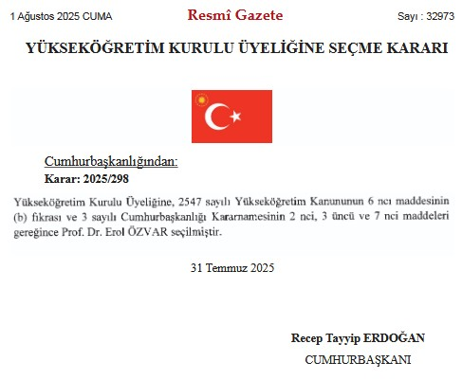
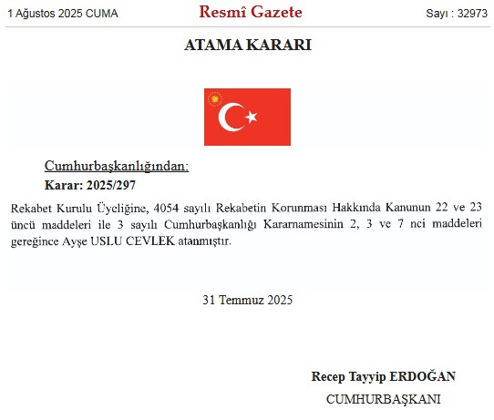
Cumhurbaşkanı, Kurul üyeleri arasından dört yıl süreyle bir Başkan seçer. Kanun ve yönetmelik hükümleriyle Yükseköğretim Genel Kurulu ve Yürütme Kurulu kararlarının uygulanmasından sorumlu olan Başkan, Kurulu temsil eder, Kurula verilen akademik personelin ve diğer kişilerin atamalarını yapar.

Slide 12
Milli Eğitim Gençlik ve Spor Bakanı, gerekli gördüğü hallerde, Kurula katılır ve başkanlık eder.
Yürütme Kurulu, Başkan dahil dokuz kişiden oluşur. Yürütme Kuruluna katılacak olan ve Genel Kurul üyeleri arasından seçilecek iki başkan vekilinden biri Kurul Başkanınca; diğeri ise Genel Kurul tarafından seçilir.

Slide 13
Başkan, Yükseköğretim Genel Kurulu ile Yürütme Kurulu'na başkanlık eder. Başkanın yokluğunda, Başkanın görevlendirdiği başkan vekillerinden biri Başkana vekalet eder.
Genel Kurul, Yükseköğretim Kanunu ile kendisine verilen görevlerden, Yükseköğretimin planlanması, düzenlenmesi, yönetilmesi ve denetlenmesi, yönetmeliklerin hazırlanması, yükseköğretim üst kuruluşlarıyla, üniversitelerce hazırlanan bütçelerin tetkik ve onaylanması ile rektörlüklere aday gösterme dışında kalan yetki ve görevlerinden uygun gördüğü bölümleri Yürütme Kuruluna devredebilir.
Yükseköğretim Genel Kurulu'nun toplantı nisabı ondört, Yürütme Kurulu'nun toplantı nisabı ise altıdır. Genel Kurul ile Yürütme Kurulu'nda kararlar toplantıya katılanların oy çokluğu ile alınır. Oylamalarda eşitlik olması halinde, Başkanın oyu iki sayılır.

Slide 14
d. Yürütme Kurulu'nun Başkan ve Üyelerinin ücretleri 657 sayılı Devlet Memurları Kanununa göre en yüksek Devlet memuruna ödenen aylık (ek gösterge, yan ödeme ve her çeşit tazminatlar dahil) iki katını geçmemek üzere Bakanlar Kurulu'nca tesbit edilir. Yürütme Kurulunda görev alanlara ayrıca kamu kurumlarınca ücret ödenmez. Emekli olanların ise emekli aylıklarının ödenmesine devam olunur. Yürütme Kurulu'nda görev alan kamu personelinin her türlü özlük hakları saklı kalır ve aylıksız izinli sayılırlar.
Yükseköğretim Genel Kurulunun Yürütme Kurulu dışında kalan üyelerine ödenecek toplantıya katılma ücreti (huzur hakkı), her toplantı için devlet memur aylıkları kat sayısının (4000) rakamı ile çarpımı sonucunda bulunacak meblağdır. Ancak, bir yılda onikiden fazla toplantıya katılma ücreti (huzur hakkı) ödenemez.

Slide 15
e. Yürütme Kurulu üyeleri sürekli görev yaparlar. Kurul Başkanı ve Yürütme Kurulu üyeleri; kamu yararına çalışan dernek ve kurumlar ile vakıflar ve bunların kurmuş olduğu kurum ve kuruluşlarda herhangi bir ücret almadan görev yapma ve Bakanlar Kurulunca verilecek geçici görevler dışında herhangi bir kamu kuruluşunda ve özel kuruluşlarda çalışamazlar.
Bakanlar Kurulunca görevlendirme dışında herhangi bir nedenle bir yıl içinde yıllık izin, hastalık ve mazeret izinleri hariç bir ay hizmete devam etmeyen Yürütme Kurulu üyeleri görevlerinden ayrılmış sayılırlar.
f. Yükseköğretim Kurulunun, asli görevleri ile ilişkileri kesilmeyen üyeleri hariç, diğer üyeleri, seçim ve göreve devamlarında, kanunlarda öngörülen yaş haddine tabi değildirler.

Slide 16
YÜKSEKÖĞRETİM KURULUNUN GÖREVLERİ:
Madde 7 – Yükseköğretim Kurulunun görevleri;
a) Yükseköğretim kurumlarının bu Kanunda belirlenen amaç, hedef ve ilkeler doğrultusunda kurulması, geliştirilmesi, eğitim - öğretim faaliyetlerinin gerçekleştirilmesi ve yükseköğretim alanlarının ihtiyaç duyduğu öğretim elemanlarının yurt içinde ve yurt dışında yetiştirilmesi için kısa ve uzun vadeli planlar hazırlamak, üniversitelere tahsis edilen kaynakların, bu plan ve programlar çerçevesinde etkili bir biçimde kullanılmasını gözetim ve denetim altında bulundurmak,
b) Yükseköğretim kurumları arasında bu Kanunda belirlenen amaç, ilke ve hedefler doğrultusunda birleştirici, bütünleştirici, sürekli, ahenkli ve geliştirici işbirliği ve koordinasyonu sağlamak,
c) Üniversite çalışmalarının en verimli düzeyde sürdürülmesi için büyümenin sınırlarını tespit etmek ve yaz öğretimi, gece öğretimi, ikili öğretim gibi tedbirler almak,
d) Devlet kalkınma planlarının ilke ve hedefleri doğrultusunda ve yükseköğretim planlaması çerçevesi içinde;

Slide 17
(2) Bir üniversite içinde fakülte, enstitü ve yüksekokul açılmasına, birleştirilmesi veya kapatılması ile ilgili olarak doğrudan veya üniversitelerden gelecek önerilere dayalı kararlar almak ve gereği için Milli Eğitim Bakanlığına sunmak,
Yükseköğretim kurumları içinde bölüm, anabilim ve anasanat dalları ile uygulama ve araştırma merkezi açılması, birleştirilmesi veya kapatılması; konservatuvar, meslek yüksekokulu veya destek, hazırlık okul veya birimleri kurulması ile ilgili olarak doğrudan veya üniversitelerden gelecek öneriler üzerine karar vermek,
Eğitim - öğretimin aksaması sonucunu doğuracak olaylar dolayısıyla öğrenime ara verilmesine veya tekrar başlatılmasına ilişkin olarak üniversitelerden gelecek önerilere göre veya doğrudan karar verip uygulatmak,

Slide 18
(4) (Ek: 18/6/2017-7033/13 md.) Yükseköğretim kurumlarının ihtisaslaşmasına yönelik çalışmalar yapmak ve bu konuda karar vermek.
e) Yükseköğretim kurumlarında eğitim - öğretim programlarının asgari ders saatlerini ve sürelerini, öğrencilerin yatay ve dikey geçişleriyle ve yüksekokul mezunlarının bir üst düzeyde öğrenim yapmalarına ilişkin esasları Üniversitelerarası Kurulun da görüşlerini alarak tespit etmek,
f) Üniversitelerin ihtiyaçlarını, eğitim - öğretim programlarını, bilim dallarının niteliklerini, araştırma faaliyetlerini, uygulama alanlarını, bina, araç, gereç ve benzeri imkanlar ve öğrenci sayılarını ve diğer ilgili hususları dikkate alarak; üniversitelerin profesör, doçent ve yardımcı doçent kadrolarını dengeli bir oranda tespit etmek,
g) Her yıl üniversitelerin verecekleri faaliyet raporlarını inceleyerek değerlendirmek; üstün başarı gösterenlerle, yeterli görülmeyenleri tespit etmek ve gerekli önlemleri almak,

Slide 19
h) Üniversitelerin her eğitim - öğretim programına kabul edeceği öğrenci sayısı önerilerini inceleyerek kapasitelerini tespit etmek; insan gücü planlaması, kurumların kapasiteleri ve öğrencilerin ilgi ve yetenekleri doğrultusunda ortaöğretimdeki yönlendirme esaslarını da dikkate alarak öğrencilerin seçilmesi ve kabul edilmesi ile ilgili esasları tespit etmek,
ı) Yükseköğretim kurumlarında ve bu kurumlara girişte imkan ve fırsat eşitliği sağlayacak önlemleri almak,
j) Her eğitim - öğretim programında öğrencilerden alınacak harca ait ilgili yükseköğretim kurumlarının önerilerini inceleyerek karara bağlamak,
k) Yükseköğretim üst kuruluşları ile üniversitelerce hazırlanan bütçeleri tetkik ve onayladıktan sonra Milli Eğitim Bakanlığına sunmak,

Slide 20
l) Rektörlerin disiplin işlemlerini kovuşturmak ve karara bağlamak, öğretim elemanlarından bu Kanunda öngörülen görevleri yerine getirmekte yetersizliği görülenler ile bu Kanunla belirlenen yükseköğretimin amaç, ana ilkeleri ve öngördüğü düzene aykırı harekette bulunanları rektörün önerisi üzerine veya doğrudan, normal usulüne göre, yükseköğretim kurumları ile ilişkilerini kesmek
m) Çeşitli bilim ve sanat alanlarında bilimsel milli komiteler ve çalışma grupları kurmak,
n) Gerektiğinde yeni kurulan veya gelişmekte olan üniversitelere gelişmiş üniversitelerin eğitim - öğretim ve eleman yetiştirme alanlarında yapacağı katkıyı gerçekleştirmek için gelişmiş üniversiteleri görevlendirmek ve bu konudaki uygulama esaslarını tespit etmek,
o) Vakıflar tarafından kurulacak yükseköğretim kurumlarının bu Kanun hükümlerine göre açılması hususundaki görüş ve önerilerini Milli Eğitim Bakanlığına sunmak, bu kurumlara ilişkin gerekli düzenlemeleri yapmak ve bunları gözetmek, denetlemek,
p) Yurt dışındaki yükseköğretim kurumlarından alınmış ön lisans, lisans ve lisans üstü diplomaların denkliğini tespit etmek,
r) Bu Kanunla kendisine verilen diğer görevleri yapmaktır.

Slide 21
YÜKSEKÖĞRETİM DENETLEME KURULU:
Madde 8 – a. Yükseköğretim Denetleme Kurulu, Yükseköğretim Kurulu adına üniversiteleri, bağlı birimlerini, öğretim elemanlarını ve bunların faaliyetlerini gözetim ve denetim altında bulunduran, Yükseköğretim Kuruluna bağlı bir kuruluştur.
b. Kuruluş ve İşleyişi:
Yükseköğretim Denetleme Kurulu:
(1) Yükseköğretim Kurulu tarafından profesörler ve bakanlık merkez teşkilatlarında en az on yıl müfettiş veya denetçi olarak çalışanlar arasından önerilecek onbeş üyeden,
(2) Yargıtay, Danıştay ve Sayıştay tarafından gösterilecek üçer aday arasından Yükseköğretim Kurulu tarafından seçilip önerilecek birer üyeden,
(3) Milli Savunma Bakanlığı ve Milli Eğitim Bakanlığınca seçilecek birer üyeden, oluşur.
Bu suretle tespit edilen Yükseköğretim Denetleme Kurulu üyelerinin atanmaları, cari usullere göre yapılır.

Slide 22
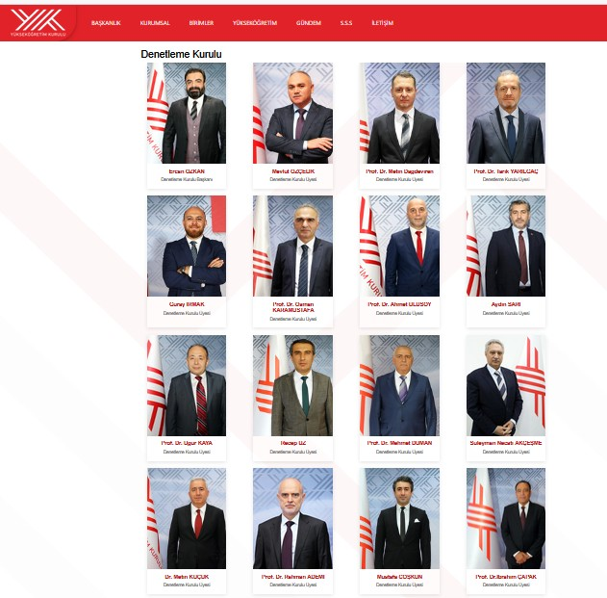

Slide 23
Yükseköğretim Denetleme Kurul Başkanı, bu kurul üyeleri arasından Yükseköğretim Kurulu Başkanı tarafından atanır.
Üyelerin görev süresi üç yıldır. Görev süreleri boyunca üyelerin kurumlarıyla ilişikleri kesilir. Üyelerin yaş haddi, öğretim üyelerinde olduğu gibidir.
Süreleri sona eren üyelerin yeniden seçilmeleri mümkündür. Herhangi bir nedenle üyeliğin normal süreden önce sona ermesi halinde, eski üyenin kalan süresini tamamlamak üzere aynı statüde yenisi seçilir.
Kurul üyelerinin ücretleri, Yükseköğretim Kurulu üyelerine ödenen ücreti geçmeyecek şekilde Bakanlar Kurulunca tespit edilir. Emekli olarak seçilenlerin emekli maaşlarının ödenmesine devam edilir.
Yükseköğretim Denetleme Kurulu üyeleri, Bakanlar Kurulu ve Yükseköğretim Kurulu tarafından verilen istisnai geçici görevler dışında hiç bir kamu kuruluşu veya özel kuruluşta ücretli ve ücretsiz çalışamazlar. Üyelerden geçici görevlendirme dışında herhangi bir nedenle bir yıl içinde, yıllık izin hariç, toplam üç ay hizmete devam etmeyenler kuruldan ayrılmış sayılır.
Yükseköğretim Denetleme Kurulu üyelerinden görev süreleri sona ereceklerin yerine seçimler Eylül ayında yapılır ve atanan üyeler seçimi izleyen Ocak ayı başında göreve başlarlar.

Slide 24
Üniversitelerarası Kurul:
Madde 11 – a. Kuruluş ve işleyişi: Üniversitelerarası Kurul, üniversite rektörleri ile her üniversite senatosunun o üniversiteden dört yıl için seçeceği birer profesörden oluşur.
Rektörler, Üniversitelerarası Kurula, bir yıl süre ile, üniversitelerin Cumhuriyet dönemindeki kuruluş tarihlerine göre, sıra ile, başkanlık yaparlar. Kurul, çalışmalarını kolaylaştırmak ve üniversitelerarasında ve uluslararası yükseköğretim kurumları ile işbirliğini düzenlemek amacı ile sürekli ve geçici birimler ve komisyonlar kurabilir. Bu birim ve komisyonların teşkil ve çalışma esasları Üniversitelerarası Kurulca belirlenir.
Kurul, en az yılda iki defa, aksi kararlaştırılmadıkça başkanın bağlı olduğu üniversitenin bulunduğu şehirde toplanır ve kurul gündemi önceden Milli Eğitim Bakanlığına, Yükseköğretim Kuruluna ve kurul üyelerine gönderilir.
Milli Eğitim Bakanı ve Yükseköğretim Kurul Başkanı gerekli gördüğü hallerde Kurulun toplantılarına katılabilir.

Slide 25
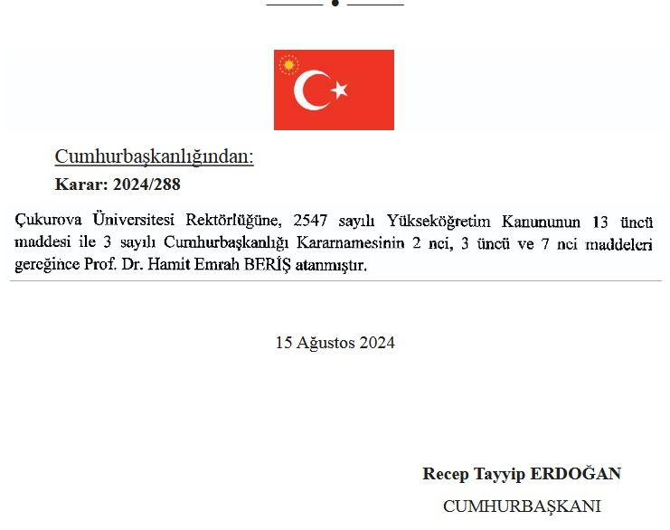
ÜNİVERSİTE ORGANLARI
REKTÖR:
Madde 13 - a) (Değişik paragraf : 2/7/2018 – KHK-703/135 md.) Devlet ve vakıf üniversitelerine rektör, Cumhurbaşkanınca atanır. Vakıflarca kurulan üniversitelerde rektör ataması, mütevelli heyetinin teklifi üzerine yapılır. Rektör, üniversite veya yüksek teknoloji enstitüsü tüzel kişiliğini temsil eder.
Rektörlerin yaş haddi 67 yaştır. Ancak rektör olarak atanmış olanlarda görev süreleri bitinceye kadar yaş haddi aranmaz.

Slide 26
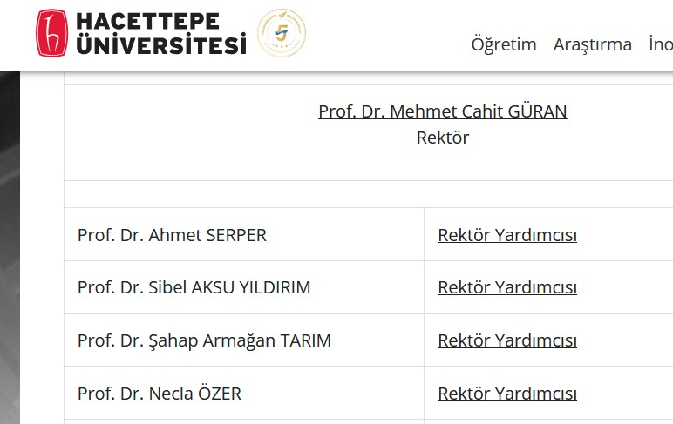
ÜNİVERSİTE ORGANLARI
REKTÖR:
Madde 13 -Rektör, çalışmalarında kendisine yardım etmek üzere, üniversitenin aylıklı profesörleri arasından en çok üç kişiyi kendi rektörlük görev süresiyle sınırlı olmak kaydıyla rektör yardımcısı olarak seçer. (Ek: 2 /1/1990 - KHK - 398/1 md.; Aynen Kabul: 7/3/1990 - 3614/1 md.) Ancak, merkezi açıköğretim yapmakla görevli üniversitelerde, gerekli hallerde rektör tarafından beş rektör yardımcısı seçilebilir.
Rektör yardımcıları, rektör tarafından atanır.
Rektör, görevi başında olmadığı zaman yardımcılarından birisini yerine vekil bırakır. Rektör görevi başından iki haftadan fazla uzaklaştığında Yükseköğretim Kuruluna bilgi verir. Göreve vekalet altı aydan fazla sürerse yeni bir rektör atanır.

Slide 27
b) Görev, yetki ve sorumlulukları:
(1) Üniversite kurullarına başkanlık etmek, yükseköğretim üst kuruluşlarının kararlarını uygulamak, üniversite kurullarının önerilerini inceleyerek karara bağlamak ve üniversiteye bağlı kuruluşlar arasında düzenli çalışmayı sağlamak,
(2) Her eğitim - öğretim yılı sonunda ve gerektiğinde üniversitenin eğitim öğretim, bilimsel araştırma ve yayım faaliyetleri hakkında Üniversitelerarası Kurula bilgi vermek,
3) Üniversitenin yatırım programlarını, bütçesini ve kadro ihtiyaçlarını, bağlı birimlerinin ve üniversite yönetim kurulu ile senatonun görüş ve önerilerini aldıktan sonra hazırlamak ve Yükseköğretim Kuruluna sunmak,
(4) Gerekli gördüğü hallerde üniversiteyi oluşturan kuruluş ve birimlerde görevli öğretim elemanlarının ve diğer personelin görev yerlerini değiştirmek veya bunlara yeni görevler vermek,
(5) Üniversitenin birimleri ve her düzeydeki personeli üzerinde genel gözetim ve denetim görevini yapmak,

Slide 28
(6) Bu kanun ile kendisine verilen diğer görevleri yapmaktır.
Üniversitenin ve bağlı birimlerinin öğretim kapasitesinin rasyonel bir şekilde kullanılmasında ve geliştirilmesinde, öğrencilere gerekli sosyal hizmetlerin sağlanmasında, gerektiği zaman güvenlik önlemlerinin alınmasında, eğitim - öğretim, bilimsel araştırma ve yayım faaliyetlerinin devlet kalkınma plan, ilke ve hedefleri doğrultusunda planlanıp yürütülmesinde, bilimsel ve idari gözetim ve denetimin yapılmasında ve bu görevlerin alt birimlere aktarılmasında, takip ve kontrol edilmesinde ve sonuçlarının alınmasında birinci derecede yetkili ve sorumludur.

Slide 29
Senato:
Madde 14 – a. Kuruluş ve işleyişi: Senato, Rektörün başkanlığında, rektör yardımcıları, dekanlar ve her fakülteden fakülte kurullarınca üç yıl için seçilecek birer öğretim üyesi ile rektörlüğe bağlı enstitü ve yüksekokul müdürlerinden teşekkül eder.
Senato, her eğitim - öğretim yılı başında ve sonunda olmak üzere yılda en az iki defa toplanır.
Rektör gerekli gördüğü hallerde senatoyu toplantıya çağırır.
b. Görevleri: Senato, üniversitenin akademik organı olup aşağıdaki görevleri yapar:
(1) Üniversitenin eğitim - öğretim, bilimsel araştırma ve yayım faaliyetlerinin esasları hakkında karar almak,
(2) Üniversitenin bütününü ilgilendiren kanun ve yönetmelik taslaklarını hazırlamak veya görüş bildirmek,
(3) Rektörün onayından sonra Resmi Gazete'de yayınlanarak yürürlüğe girecek olan üniversite veya üniversitenin birimleri ile ilgili yönetmelikleri hazırlamak,
(4) Üniversitenin yıllık eğitim - öğretim programını ve takvimini inceleyerek karara bağlamak,

Slide 30
(5) Bir sınava bağlı olmayan fahri akademik ünvanlar vermek ve fakülte kurullarının bu konudaki önerilerini karara bağlamak,
(6) Fakülte kurulları ile rektörlüğe bağlı enstitü ve yüksekokul kurullarının kararlarına yapılacak itirazları inceleyerek karara bağlamak,
(7) Üniversite yönetim kuruluna üye seçmek,
(8) Bu kanunla kendisine verilen diğer görevleri yapmaktır.
Üniversite Yönetim Kurulu:
Madde 15 – a. Kuruluş ve işleyişi: Üniversite yönetim kurulu; rektörün başkanlığında dekanlardan, üniversiteye bağlı değişik öğretim birim ve alanlarını temsil edecek şekilde senatoca dört yıl için seçilecek üç profesörden oluşur.
Rektör gerektiğinde yönetim kurulunu toplantıya çağırır.
Rektör yardımcıları oy hakkı olmaksızın yönetim kurulu toplantılarına katılabilirler.
b. Görevleri: Üniversite yönetim kurulu idari faaliyetlerde rektöre yardımcı bir organ olup aşağıdaki görevleri yapar:
(1) Yükseköğretim üst kuruluşları ile senato kararlarının uygulanmasında, belirlenen plan ve programlar doğrultusunda rektöre yardım etmek,

Slide 31
(2) Faaliyet plan ve programlarının uygulanmasını sağlamak; üniversiteye bağlı birimlerin önerilerini dikkate alarak yatırım programını, bütçe tasarısı taslağını incelemek ve kendi önerileri ile birlikte rektörlüğe ,vakıf üniversitelerinde ise mütevelli heyetine sunmak,(1)
(3) Üniversite yönetimi ile ilgili rektörün getireceği konularda karar almak,
(4) Fakülte, enstitü ve yüksekokul yönetim kurullarının kararlarına yapılacak itirazları inceleyerek kesin karara bağlamak,
(5) Bu kanun ile verilen diğer görevleri yapmaktır.
Fakülte Organları
Dekan:
Madde 16 – a. Atanması: Fakültenin ve birimlerinin temsilcisi olan dekan, rektörün önereceği, üniversite içinden veya dışından üç profesör arasından Yükseköğretim Kurulunca üç yıl süre ile seçilir ve normal usul ile atanır. Süresi biten dekan yeniden atanabilir.
Dekan kendisine çalışmalarında yardımcı olmak üzere fakültenin aylıklı öğretim üyeleri arasından en çok iki kişiyi dekan yardımcısı olarak seçer. (Ek: 2/1/1990 - KHK - 398/2 md.; Değiştirilerek Kabul: 7/3/1990 - 3614/2 md.) Ancak merkezi açıköğretim yapmakla görevli üniversitelerde,gerekli hallerde açıköğretim yapmakla görevli fakültenin dekanı tarafından dört dekan yardımcısı seçilebilir.

Slide 32
Dekan yardımcıları, dekanca en çok üç yıl için atanır.
Dekana, görevi başında olmadığı zaman yardımcılarından biri vekalet eder. Göreve vekalet altı aydan fazla sürerse yeni bir dekan atanır.
b. Görev, yetki ve sorumlulukları:
(1) Fakülte kurullarına başkanlık etmek, fakülte kurullarının kararlarını uygulamak ve fakülte birimleri arasında düzenli çalışmayı sağlamak,
(2) Her öğretim yılı sonunda ve istendiğinde fakültenin genel durumu ve işleyişi hakkında rektöre rapor vermek,
(3) Fakültenin ödenek ve kadro ihtiyaçlarını gerekçesi ile birlikte rektörlüğe bildirmek, fakülte bütçesi ile ilgili öneriyi fakülte yönetim kurulunun da görüşünü aldıktan sonra rektörlüğe sunmak,
(4) Fakültenin birimleri ve her düzeydeki personeli üzerinde genel gözetim ve denetim görevini yapmak,
(5) Bu kanun ile kendisine verilen diğer görevleri yapmaktır.
Fakültenin ve bağlı birimlerinin öğretim kapasitesinin rasyonel bir şekilde kullanılmasında ve geliştirilmesinde gerektiği zaman güvenlik önlemlerinin alınmasında, öğrencilere gerekli sosyal hizmetlerin sağlanmasında, eğitim - öğretim, bilimsel araştırma ve yayını faaliyetlerinin düzenli bir şekilde yürütülmesinde, bütün faaliyetlerin gözetim ve denetiminin yapılmasında, takip ve kontrol edilmesinde ve sonuçlarının alınmasında rektöre karşı birinci derecede sorumludur.

Slide 33
Fakülte Kurulu:
Madde 17 –
a. Kuruluş ve işleyişi: Fakülte kurulu, dekanın başkanlığında fakülteye bağlı bölümlerin başkanları ile varsa fakülteye bağlı enstitü ve yüksekokul müdürlerinden ve üç yıl için fakültedeki profesörlerin kendi aralarından seçecekleri üç, doçentlerin kendi aralarından seçecekleri iki, yardımcı doçentlerin kendi aralarından seçecekleri bir öğretim üyesinden oluşur.
Fakülte kurulu normal olarak her yarı yıl başında ve sonunda toplanır.
Dekan gerekli gördüğü hallerde fakülte kurulunu toplantıya çağırır.
b. Görevleri: Fakülte kurulu akademik bir organ olup aşağıdaki görevleri yapar:
(1) Fakültenin, eğitim - öğretim, bilimsel araştırma ve yayım faaliyetleri ve bu faaliyetlerle ilgili esasları, plan, program ve eğitim - öğretim takvimini kararlaştırmak,
(2) Fakülte yönetim kuruluna üye seçmek,
(3) Bu kanunla verilen diğer görevleri yapmaktır.

Slide 34
Fakülte Yönetim Kurulu:
Madde 18 –
a. Kuruluş ve işleyişi: Fakülte yönetim kurulu, dekanın başkanlığında fakülte kurulunun üç yıl için seçeceği üç profesör, iki doçent ve bir yardımcı doçentten oluşur.
Fakülte yönetim kurulu dekanın çağırısı üzerine toplanır.
Yönetim kurulu gerekli gördüğü hallerde geçici çalışma grupları, eğitim - öğretim koordinatörlükleri kurabilir ve bunların görevlerini düzenler.
b. Görevleri: Fakülte yönetim kurulu, idari faaliyetlerde dekana yardımcı bir organ olup aşağıdaki görevleri yapar:
(1) Fakülte kurulunun kararları ile tespit ettiği esasların uygulanmasında dekana yardım etmek,
(2) Fakültenin eğitim - öğretim, plan ve programları ile takvimin uygulanmasını sağlamak,
(3) Fakültenin yatırım, program ve bütçe tasarısını hazırlamak,
(4) Dekanın fakülte yönetimi ile ilgili getireceği bütün işlerde karar almak,
(5) Öğrencilerin kabulü, ders intibakları ve çıkarılmaları ile eğitim - öğretim ve sınavlara ait işlemleri hakkında karar vermek,
(6) Bu kanunla verilen diğer görevleri yapmaktır.

Slide 35
Enstitüler
Organlar:
Madde 19 –
a. Enstitünün organları, enstitü müdürü, enstitü kurulu ve enstitü yönetim kuruludur.
b. Enstitü müdürü, üç yıl için ilgili fakülte dekanının önerisi üzerine rektör tarafından atanır. Rektörlüğe bağlı enstitülerde bu atama doğrudan rektör tarafından yapılır. Süresi biten müdür tekrar atanabilir.
Müdürün, enstitüde görevli aylıklı öğretim elemanları arasından üç yıl için atayacağı en çok iki yardımcısı bulunur.
Müdüre vekalet etme veya müdürlüğün boşalması hallerinde yapılacak işlem, dekanlarda olduğu gibidir.
Enstitü müdürü, bu kanun ile dekanlara verilmiş olan görevleri enstitü bakımından yerine getirir.
c. Enstitü kurulu, müdürün başkanlığında, müdür yardımcıları ve enstitüyü oluşturan ana bilim dalı başkanlarından oluşur.
d. Enstitü yönetim kurulu, müdürün başkanlığında, müdür yardımcıları, müdürce gösterilecek altı aday arasından enstitü kurulu tarafından üç yıl için seçilecek üç öğretim üyesinden oluşur.
e. Enstitü kurulu ve enstitü yönetim kurulu, bu kanunla fakülte kurulu ve fakülte yönetim kuruluna verilmiş görevleri enstitü bakımından yerine getirirler.

Slide 36
Yüksekokullar
Organlar:
Madde 20 –
a. Yüksekokulların organları, yüksekokul müdürü, yüksekokul kurulu ve yüksekokul yönetim kuruludur.
b. Yüksekokul müdürü, üç yıl için ilgili fakülte dekanının önerisi üzerine rektör tarafından atanır. Rektörlüğe bağlı yüksekokullarda bu atama doğrudan rektör tarafından yapılır. Süresi biten müdür tekrar atanabilir.
Müdürün okulda görevli aylıklı öğretim elemanları arasından üç yıl için atayacağı en çok iki yardımcısı bulunur.
Müdüre vekalet etme veya müdürlüğün boşalması hallerinde yapılacak işlem, dekanlarda olduğu gibidir.
Yüksekokul müdürü, bu kanun ile dekanlara verilmiş olan görevleri yüksekokul bakımından yerine getirir.
c. Yüksek okul kurulu, müdürün başkanlığında, müdür yardımcıları ve okulu oluşturan bölüm veya ana bilim dalı başkanlarından oluşur.
d. Yüksekokul yönetim kurulu; müdürün başkanlığında, müdür yardımcıları ile müdürce gösterilecek altı aday arasından yüksekokul kurulu tarafından üç yıl için seçilecek üç öğretim üyesinden oluşur.
e. Yüksekokul kurulu ve yüksekokul yönetim kurulu, bu kanunla fakülte kurulu ve fakülte yönetim kuruluna verilmiş görevleri yüksekokul bakımından yerine getirirler.

Slide 37
Bölüm:
Madde 21 – Bir fakülte ya da yüksekokulda, aynı veya benzer nitelikte eğitim - öğretim yapan birden fazla bölüm bulunamaz.
Bölüm, bölüm başkanı tarafından yönetilir.
Bölüm başkanı; bölümün aylıklı profesörleri, bulunmadığı takdirde doçentleri, doçent de bulunmadığı takdirde yardımcı doçentler arasından fakültelerde dekanca, fakülteye bağlı yüksekokullarda müdürün önerisi üzerine dekanca, rektörlüğe bağlı yüksekokullarda müdürün önerisi üzerine rektörce üç yıl için atanır. Süresi biten başkan tekrar atanabilir.
Bölüm başkanı, görevi başında bulunamayacağı süreler için öğretim üyelerinden birini vekil olarak bırakır.
Herhangi bir nedenle altı aydan fazla ayrılmalarda, kalan süreyi tamamlamak üzere aynı yöntemle yeni bir bölüm başkanı atanır.
Bölüm başkanı, bölümün her düzeyde eğitim - öğretim ve araştırmalarından ve bölüme ait her türlü faaliyetin düzenli ve verimli bir şekilde yürütülmesinden sorumludur.

Slide 38
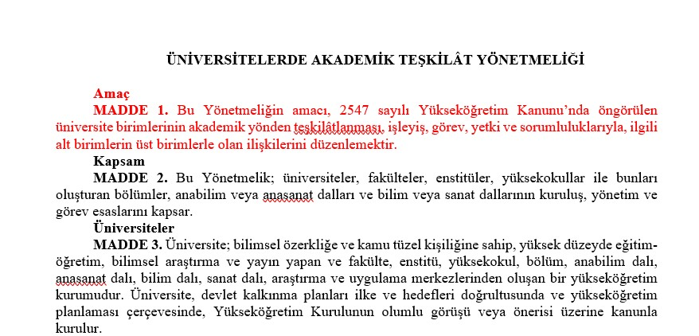
https://www.mevzuat.gov.tr/mevzuat?MevzuatNo=10127&MevzuatTur=7&MevzuatTertip=5

Slide 39
5.BÖLÜM: ÖĞRETİM ELEMANLARI
ÖĞRETİM ÜYELERİNİN GÖREVLERİ:
Madde 22 –
a. Yükseköğretim kurumlarında ve bu kanundaki amaç ve ilkelere uygun biçimde önlisans, lisans ve lisansüstü düzeylerde eğitim - öğretim ve uygulamalı çalışmalar yapmak ve yaptırmak, proje hazırlıklarını ve seminerleri yönetmek,
b. Yükseköğretim kurumlarında, bilimsel araştırmalar ve yayımlar yapmak,
c. İlgili birim başkanlığınca düzenlenecek programa göre, belirli günlerde öğrencileri kabul ederek, onlara gerekli konularda yardım etmek, bu kanundaki amaç ve ana ilkeler doğrultusunda yol göstermek ve rehberlik etmek,
d. Yetkili organlarca verilecek görevleri yerine getirmek,
e. Bu kanunla verilen diğer görevleri yapmaktır.

Slide 40
Doktor Öğretim Üyesi
Madde 23 –
a. Yükseköğretim kurumlarında açık bulunan doktor öğretim üyesi kadroları rektörlükçe ilan edilir. İlan edilen bu kadrolara fakültelerde dekan; diğer birimlerde müdürler, biri o birimin yöneticisi biri de o yükseköğretim kurumunun dışından olmak üzere üç profesör veya doçent tespit ederek bunlardan adayların her biri hakkında yazılı mütalaa isterler. Dekan veya ilgili müdür yönetim kurullarının görüşünü aldıktan sonra önerilerini rektöre sunar. Atama rektör tarafından en çok dört yıl süre ile yapılır. Her atama süresinin sonunda görev kendiliğinden sona erer. Görev süresi sona erenler yeniden atanabilirler.
b) Doktor öğretim üyeliğine atanabilmek için, doktora ile tıpta, diş hekimliğinde, eczacılıkta ve veteriner hekimlikte uzmanlık unvanını veya Üniversitelerarası Kurulun önerisi üzerine Yükseköğretim Kurulunca tespit edilen belli sanat dallarının birinde yeterlik kazanmış olmak gerekir.
c) Yükseköğretim kurumları, doktor öğretim üyesi kadrosuna atama için Yükseköğretim Kurulunun onayını almak suretiyle, münhasıran bilimsel kaliteyi artırmak amacına yönelik olarak, bilim disiplinleri arasındaki farklılıkları da göz önünde bulundurarak, objektif ve denetlenebilir nitelikte ek koşullar belirleyebilirler.

Slide 41
Doçentlik ve atama
Madde 24 –
a) Doçentlik başvuruları, Üniversitelerarası Kurulca belirlenen takvime göre yılda iki kez yapılır. Doçentlik başvuruları için aşağıdaki şartlar aranır:
1) Bir lisans diploması aldıktan sonra, doktora ile tıpta, diş hekimliğinde, eczacılıkta ve veteriner hekimlikte uzmanlık unvanını veya Üniversitelerarası Kurulun önerisi üzerine Yükseköğretim Kurulunca tespit edilen belli sanat dallarının birinde yeterlik kazanmış olmak.

Slide 42
2) Üniversitelerarası Kurulun her bir bilim disiplininin özelliklerini dikkate alarak belirteceği görüş çerçevesinde Yükseköğretim Kurulu tarafından çıkarılacak yönetmelikte belirtilen şartları taşıyan özgün bilimsel yayın ve çalışmalar yapmak.
3) Yükseköğretim Kurulunun belirlediği kıstaslar çerçevesinde yapılan merkezi yabancı dil sınavında başarılı olmak. Bu sınavın, adayın bilim dalı ile ilgili olması şartı aranmaz. Bilim alanı bir yabancı dille ilgili olanlar bu sınavı başka bir yabancı dilde vermek zorundadırlar.
c) Üniversitelerarası Kurul, adayın başvurduğu bilim veya sanat dalından beş kişilik bir jüri ve bu jüri için iki yedek üye tespit eder. İlgili bilim veya sanat dalında yeterli öğretim üyesinin bulunmaması halinde, jüri üç üye ile teşkil edilebilir.
Doçentlik sınav jürisinde yer alan asıl ve yedek üyeler, adayın akademik çalışmalarının her birini değerlendirerek hazırladıkları ayrıntılı ve gerekçeli kişisel raporlarını Üniversitelerarası Kurula gönderirler. Asıl üyelerin hukuken geçerli bir mazerete dayalı olarak raporunu verememesi halinde, yedek üyelerin raporları, sırasına göre değerlendirmeye esas alınır. Değerlendirmeye esas alınan bu raporların birer örneği, eser incelemesi sonucuna ilişkin bildirim yazısı ile birlikte adaya gönderilir.

Slide 43
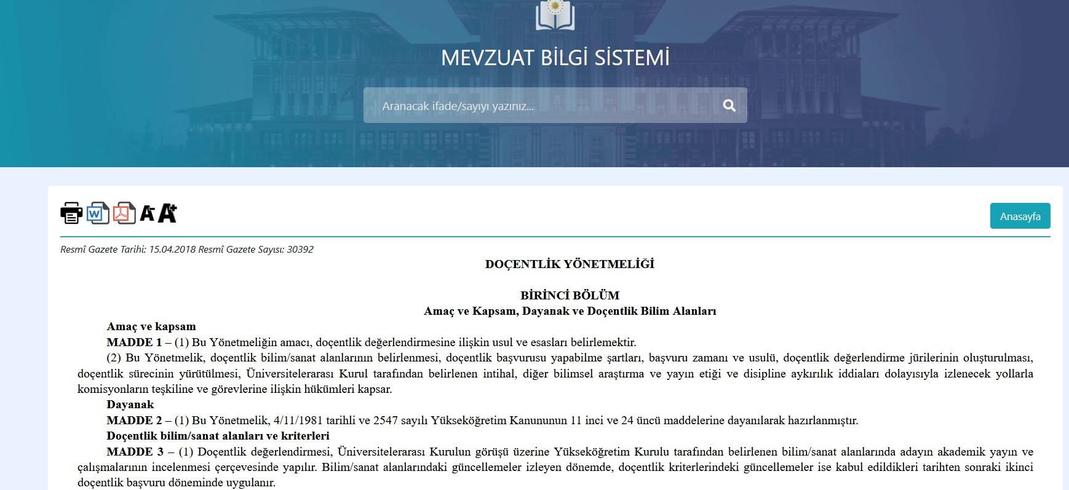
Eser incelemesinde başarılı bulunan aday, doçentlik sınav jürisi tarafından, sözlü sınava tabi tutulur. Jüri üyeleri, yapılan sözlü sınavın denetlenebilirliğini sağlamak için gerekli tedbirleri alır.
Sözlü sınavda başarılı olması halinde, adaya ilgili bilim dalında doçentlik unvanı verilir.
Doçentlik sınavına ilişkin esas ve usuller, Üniversitelerarası Kurulun görüşü alınmak suretiyle Yükseköğretim Kurulu tarafından çıkarılacak yönetmelikle belirlenir.

Slide 44
Profesörlüğe yükselme ve atama:
Madde 26 – (Değişik: 18/6/2008-5772/6 md.)
a) Profesörlüğe yükseltilerek atamada;
1) Doçentlik unvanını aldıktan sonra en az beş yıl süreyle, açık bulunan profesörlük kadrosu ile ilgili bilim alanında çalışmış olmak,
2) Doçentlik unvanını aldıktan sonra, ilgili bilim alanında özgün yayınlar veya çalışmalar yapmış olmak, gerekir.
Yukarıdaki (2) numaralı bentteki yayınlardan biri, başvuru dosyasında başlıca araştırma eseri olarak belirtilir.
Üniversiteler, profesörlüğe yükseltilerek atama için aranan bu asgari koşulların yanında, Yükseköğretim Kurulunun onayını almak suretiyle, münhasıran bilimsel kaliteyi artırmak amacına yönelik olarak, bilim disiplinleri arasındaki farklılıkları da göz önünde bulundurarak, objektif ve denetlenebilir nitelikte ek koşullar belirleyebilirler.
b) Profesörlüğe yükseltilerek atama yapılabilmesi için:
1) Üniversitelerde veya yüksek teknoloji enstitülerinde atama yapılacak olan profesörlük kadroları, rektörlük tarafından ilan edilir.
2) Profesörlük kadrosuna başvuran adayların durumlarını ve bilimsel niteliklerini tespit etmek için üniversite veya yüksek teknoloji enstitüsü yönetim kurulunca en az üçü başka üniversitelerden veya yüksek teknoloji enstitülerinden olmak üzere ilan edilen kadronun bilim alanıyla ilgili beş profesör seçilir. Bu profesörler her aday için ayrı ayrı olmak üzere birer rapor yazarlar ve kadroya atanacak birden fazla aday varsa tercihlerini bildirirler. Üniversite veya yüksek teknoloji enstitüsü yönetim kurulunun bu raporları göz önünde tutarak alacağı karar üzerine, rektör atamayı yapar.
c) Profesörlüğe yükseltilerek atanan kişi, bir başka yükseköğretim kurumunda veya bir başka bilim dalında boş bulunan profesörlük kadrosuna, ancak (a) ve (b) fıkralarında belirtilen esas ve usullere uygun olarak atanabilir.

Slide 45
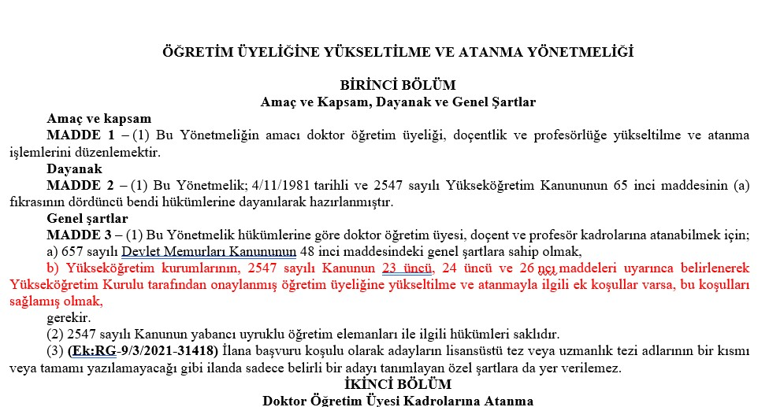


Slide 46
Yabancı ülkelerde alınan doçentlik ünvanı:
Madde 27 – Doktora veya tıpta uzmanlık unvanını kazandıktan veya sanat dallarında belirli süre çalıştıktan sonra yabancı ülkelerde doçentlik unvanını veya yetkisini almış olanlardan, en az iki yıl bu unvan ve yetki ile yabancı ülkelerdeki öğretim ve araştırma kurumlarında çalışmış olanların bu unvanlarının Türkiye'de geçerli sayılması Üniversitelerarası Kurul kararıyla olur. Bunun için başvuran adayın çalıştığı yabancı ülkelerdeki yükseköğretim kurumunun,Türk yükseköğretim kurumu düzeyinde olduğunun Üniversitelerarası Kurulca belirlenmesi gerekir.
Yabancı ülkelerde alınan profesörlük ünvanı:
Madde 28 – Doktora veya tıpta uzmanlık unvanını kazandıktan veya sanat dallarında belirli süre çalıştıktan sonra yabancı ülkelerde profesörlük unvanını veya yetkisini almış olanlardan en az iki yıl bu unvan ve yetki ile yabancı ülkelerde öğretim ve araştırma kurumlarında çalışmış olanların bu unvanlarının Türkiye'de geçerli sayılması Üniversitelerarası Kurul kararıyla olur. Bunun için başvuran adayın çalıştığı yabancı ülkelerdeki yükseköğretim kurumunun, Türk yükseköğretim kurumu düzeyinde olduğunun Üniversitelerarası Kurulca belirlenmesi gerekir.

Slide 47
Unvanların korunması:
Madde 29 – Öğretim üyeleri, bu kanunda yazılı hükümler dışında kazanmış oldukları akademik unvanlardan yoksun bırakılamazlar.
Başka bir işe geçmek,emekli olmak veya çekilmek ya da işten çekilmiş sayılmak yoluyla öğretim görevinden ayrılanlar, akademik unvanlarını taşıyabilirler. Ancak profesörlük, doçentlik veya yardımcı doçentlik unvanlarını kazananlar her unvan dönemi içinde yükseköğretim kurumlarında fiilen iki yıl görev yapmadıkları takdirde yükseköğretim kurumları dışındaki çalışmalarında bu unvanı kullanamazlar.
Emeklilik yaş haddi:
Madde 30 – Öğretim üyelerinin görevleri ile ilişkilerinin kesilmesini gerektiren yaş haddi 67 yaşını doldurdukları tarihtir.

Slide 48
(Ek fıkra: 18/6/2017-7033/14 md.) Geçici 55 inci maddenin ikinci fıkrası hükmü saklı kalmak kaydıyla, yaş haddini dolduracakları tarihten önce başvurmuş olup sözleşme tarihi itibarıyla öğretim üyesi kadrolarında bulunanlardan yükseköğretim kurumlarınca belirlenen bölüm ve programlarda görevlerinde kalmalarında fayda görülenler, yükseköğretim kurumunun teklifi ve Yükseköğretim Kurulunun onayı ile emeklilik yaş hadlerini doldurdukları tarihten itibaren, yetmiş beş yaşını geçmemek üzere emeklilik veya yaşlılık aylığı bağlanıncaya kadar birer yıllık sürelerle sözleşmeli olarak çalıştırılabilirler. Bunlarla, net tutarı, en son bulundukları kadroları için öngörülmüş olan gösterge, ek gösterge, taban ve kıdem aylıkları, üniversite ödeneği, yükseköğretim tazminatı, eğitim öğretim ödeneği, geliştirme ödeneği, makam ve görev tazminatları ve 375 sayılı Kanun Hükmünde Kararnamenin ek 9 uncu maddesinde belirlenmiş olan ek ödemenin toplamından ilgili mevzuatı uyarınca vergi ve diğer kesintiler yapıldıktan sonra kalan net tutarı geçmemek üzere belirlenecek ücret üzerinden sözleşme yapılır. Bunların sigortalılık veya iştirakçilik ilişkisi önceki kadro unvanları esas alınmak suretiyle devam ettirilir. Öğretim üyelerinin tabi olduğu yasak, ödev ve sorumluluklar ile disipline ilişkin hükümler bu şekilde çalıştırılanlar hakkında da uygulanır. Bu fıkranın uygulanmasına ilişkin usul ve esaslar Maliye Bakanlığının uygun görüşü üzerine Yükseköğretim Kurulu tarafından belirlenir.

Slide 49
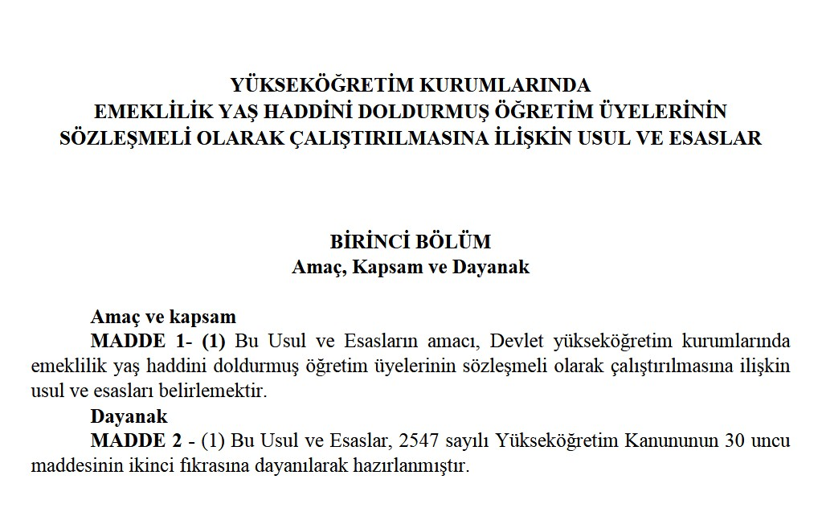
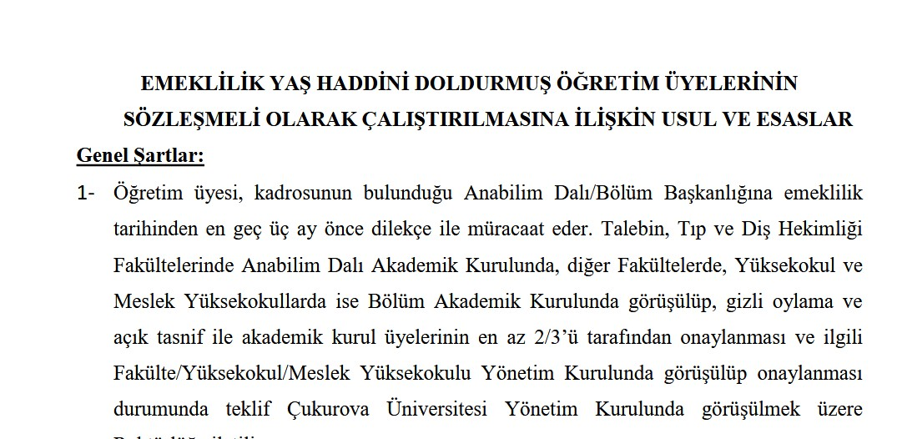

Slide 50
Öğretim görevlileri:
Madde 31 – Öğretim görevlileri; üniversitelerde ve bağlı birimlerinde bu Kanun uyarınca atanmış öğretim üyesi bulunmayan dersler veya herhangi bir dersin özel bilgi ve uzmanlık isteyen konularının eğitim - öğretim ve uygulamaları için, kendi uzmanlık alanlarındaki çalışma ve eserleri ile tanınmış kişiler, süreli veya ders saati ücreti ile görevlendirilebilirler. Öğretim görevlileri, ilgili yönetim kurullarının görüşleri alınarak fakültelerde dekanların, rektörlüğe bağlı bölümlerde bölüm başkanlarının önerileri üzerine ve rektörün onayı ile öğretim üyesi, öğretim üye yardımcısı ve öğretim görevlisi kadrolarına atanabilirler veya kadro şartı aranmaksızın ders saati ücreti veya sözleşmeli olarak istihdam edilebilirler. Öğretim üyesi kadrolarına öğretim görevlileri en çok iki yıl süre ile atanabilirler; bu süre sonunda işgal ettikleri kadroya başvuran öğretim üyesi bulunmadığı ve görevlerine devamda yarar görüldüğü takdirde aynı usulle yeniden atanabilirler. Atanma süresi sonunda görevleri kendiliğinden sona erer. Bunların yeniden atanmaları mümkündür. Bu takdirde ilk atama usulü uygulanır. Konservatuvarlar ile meslek yüksekokullarına gerektiğinde sürekli olarak öğretim görevlisi atanabilir.

Slide 51
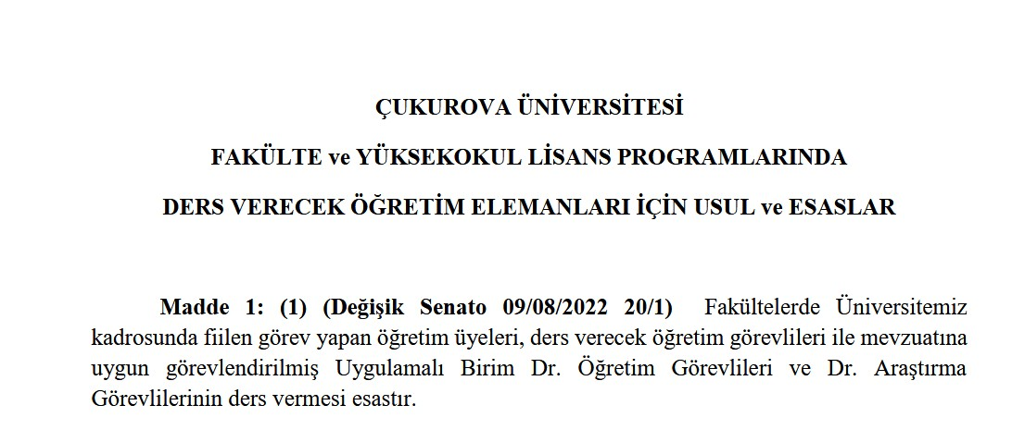

Slide 52
Araştırma görevlileri
Madde 33 – a) Araştırma görevlileri, yükseköğretim kurumlarında yapılan araştırma, inceleme ve deneylerde yardımcı olan ve yetkili organlarca verilen ilgili diğer görevleri yapan öğretim yardımcılarıdır. Bunlar ilgili anabilim veya anasanat dalı başkanlarının önerisi, Bölüm Başkanı, Dekan, enstitü, yüksekokul veya konservatuvar müdürünün olumlu görüşü üzerine rektörün onayı ile araştırma görevlisi kadrolarına en çok üç yıl süre ile atanırlar; atanma süresi sonunda görevleri kendiliğinden sona erer. Bunlar aynı usulle yeniden atanabilirler.
Lisans üstü eğitim - öğretim için yurt dışına gönderilecek araştırma görevlileri ile ilk defa bu amaçla bu göreve atanacaklarda aranacak nitelikler ve diğer hususlar Yükseköğretim Kurulunca tespit edilir.

Slide 53
Lisansüstü eğitim - öğretim için yurtdışına gönderilecek araştırma görevlileri hakkında yukarıdaki atama süresi ile ilgili hüküm uygulanmaz. Bu gibilerin öğrenim ücretleri ve yollukları dahil her çeşit sosyal ve diğer giderleri bağlı bulundukları üniversitelerin personel giderleri içerisinde açılacak özel tertipden ödenir. Lisansüstü eğitim - öğretim için yurt dışına gönderilen araştırma görevlileri kadrolarında bırakılırlar ve (Burslu gidenlerin biryılı aşan süreleri ile şahsen özel burs sağlayan ve bu burstan istifade etmesi için kurumlarınca kendilerine aylıksız izin verilmesi uygun görülenler hariç) aylık ve diğer her türlü ödemelerin kanuni kesintilerin sonra kalan net tutarının % 6O'ını kurumlarından alırlar. Bunlardan kurumlarınca gönderilenlere, 1416 sayılı Ecnebi Memleketlere Gönderilecek Talebe Hakkında Kanun hükümlerine göre aynı ülkede bulunan öğrencilere verilen tahsisat tutarında ayrıca ödeme yapılır. Burslu gidenlerin aldıkları burs miktarları bu miktarın altında ise aradaki fark kurumlarınca kendilerine ayrıca ödenir. Bunların okul ücretleri ile eğitim ve öğretime başlayabilmeleri için zorunlu olan kurs ücretleri karşılanır. Kitap ve kırtasiye bedelleri ile diğer eğitim ve öğretim giderlerini karşılamak için her yıl Mart ve Eylül aylarında iki eşit taksitte ödenmek üzere birer aylıkları tutarında ek ödenek verilir.

Slide 54
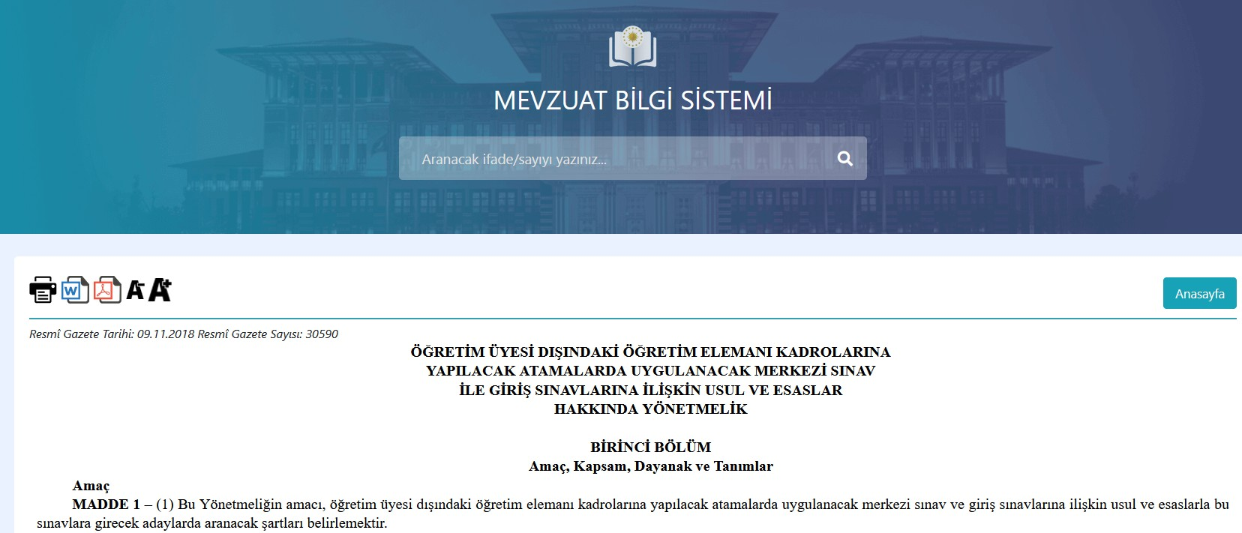

Slide 55
Yabancı uyruklu öğretim elemanları:
Madde 34 - Yükseköğretim kurumlarında, sözleşme ile görevlendirilecek yabancı uyruklu öğretim elemanları, ilgili fakülte, enstitü veya yüksekokul yönetim kurulunun önerisi ve üniversite yönetim kurulunun uygun görüşü üzerine rektör tarafından atanırlar. Bunlar, öğretim görevleri bakımından, bu kanunda aylıklı öğretim elemanları için konulmuş olan hükümlere tabidirler.
Yabancı uyruklu öğretim elemanlarının bu şekilde atanmaları veya görevlendirilmeleri, 657 sayılı Devlet Memurları Kanununun Bakanlar Kurulu kararını gerektiren hükümlerine tabi olmadan, Yükseköğretim Kurulunca verilecek ön izni müteakip Çalışma ve Sosyal Güvenlik Bakanlığından alınacak çalışma izni neticesinde ilgili üniversitesi ile sözleşmesi yapılır.

Slide 56
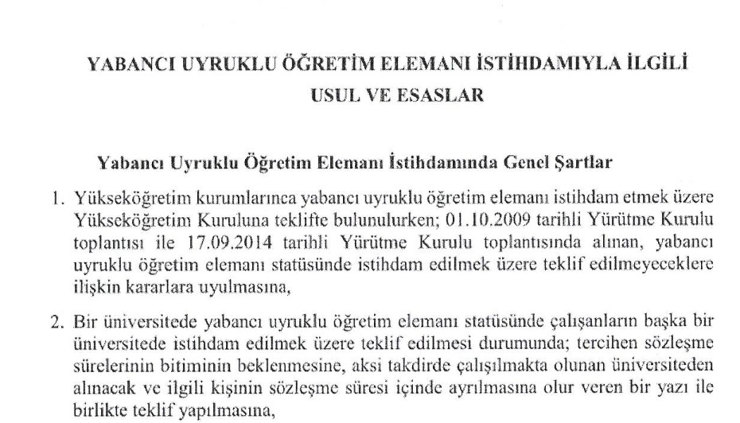

Slide 57
Öğretim elemanı yetiştirme:
Madde 35 – Yükseköğretim kurumları; kendilerinin ve yeni kurulmuş ve kurulacak diğer yükseköğretim kurumlarının ihtiyacı için yurt içinde ve dışında, kalkınma planı ilke ve hedeflerine ve Yükseköğretim Kurulunun belirteceği ihtiyaca ve esaslara göre öğretim elemanı yetiştirirler.
Öğretim elemanı yetiştirilmesi amacıyla üniversitelerin araştırma görevlisi kadroları, araştırma veya doktora çalışmaları yaptırmak üzere başka bir üniversiteye, Yükseköğretim Kurulunca geçici olarak tahsis edilebilir. Bu şekilde doktora veya tıpta uzmanlık veya sanatta yeterlik payesi alanlar, bu eğitimin sonunda kadrolarıyla birlikte kendi üniversitelerine dönerler.
Yurt içi veya yurt dışında yetiştirilen öğretim elemanları, genel hükümlere göre bağlı oldukları yükseköğretim kurumlarında mecburi hizmetlerini yerine getirmek zorundadırlar. (Ek cümle: 19/11/2014-6569/26 md.) Bu mecburi hizmet, eş durumu ve sağlık mazeretleri hariç olmak üzere başka yükseköğretim kurumlarında ve kamu kurum ve kuruluşlarında yerine getirilemez. Bu yükümlülüğü yerine getirmeyenlere, yükseköğretim kurumlarında görev verilmez. Özel kanunlarla getirilen mecburi hizmet çalışmaları bu hüküm dışındadır.

Slide 58
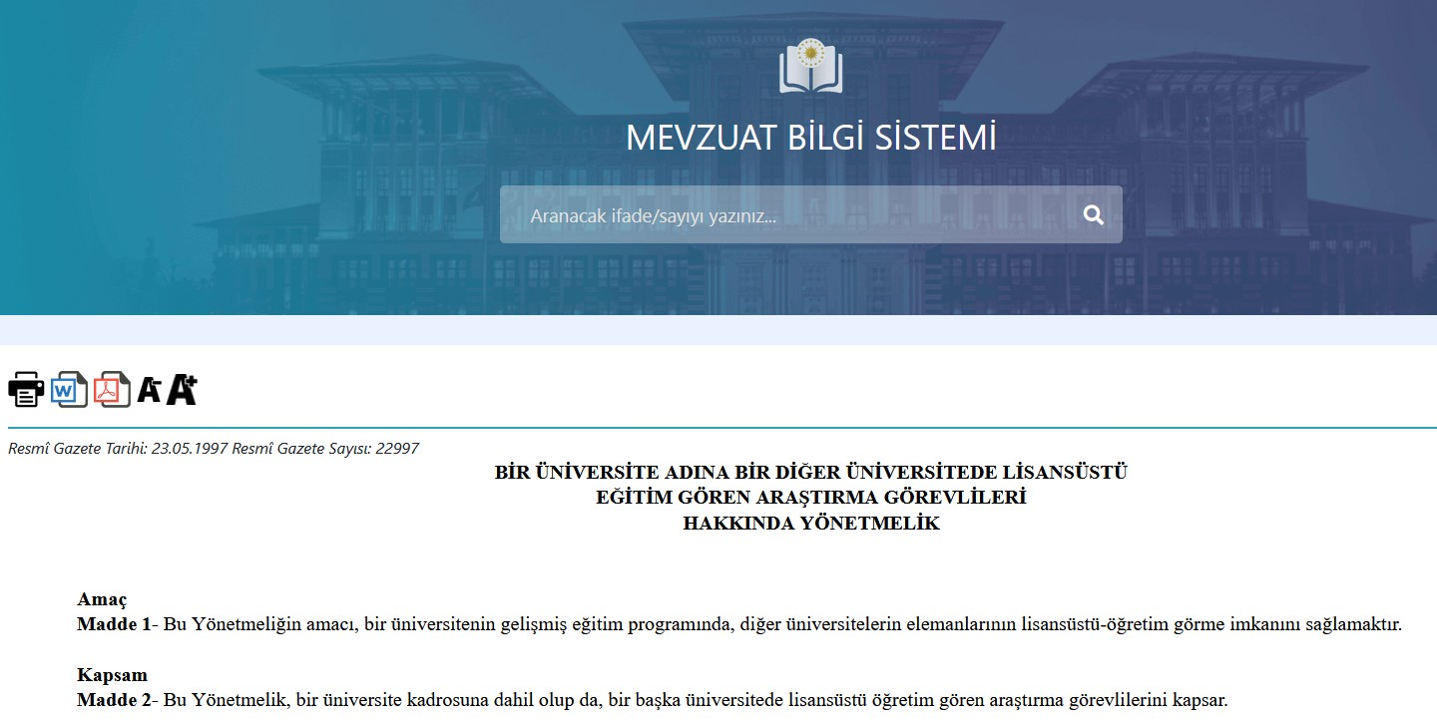

Slide 59
Çalışma esasları:
Madde 36 –Öğretim elemanları, üniversitede devamlı statüde görev yapar.
(İptal birinci cümle: Anayasa Mahkemesi’nin 16/7/2010 tarihli ve E.: 2010/29, K.: 2010/90 sayılı Kararı ile.) Öğretim elemanının görevi ile bağlantılı olarak verdiği hizmetin karşılığında telif ücreti adıyla bir bedel tahsil etmesi halinde 58 inci madde hükümleri uygulanır.
(Değişik üçüncü fıkra: 22/2/2018-7100/8 md.) Öğretim üyesi, kadrosunun bulunduğu yükseköğretim birimi ile sınırlı olmaksızın ve ihtiyaç bulunması halinde görevli olduğu yükseköğretim kurumunda haftada asgari on saat ders vermekle yükümlüdür. Öğretim görevlisi ise haftada asgari on iki saat ders vermekle yükümlüdür. Ancak yükseköğretim kurumlarının uygulamalı birimlerinde görev yapacak olan öğretim görevlileri için ders yükü aranmaz ve bunlara ders ücreti ödenmez. Doktora çalışmalarını başarı ile tamamlamış, tıpta, diş hekimliğinde, eczacılıkta ve veteriner hekimlikte uzmanlık unvanını veya Üniversitelerarası Kurulun önerisi üzerine Yükseköğretim Kurulunca tespit edilen belli sanat dallarının birinde yeterlik kazanmış olan 22/2/2018 tarihli ve 7100 sayılı Yükseköğretim Kanunu ile Bazı Kanun ve Kanun Hükmünde Kararnamelerde Değişiklik Yapılması Hakkında Kanunun 34 üncü maddesinin ikinci fıkrası kapsamındakiler de dahil olmak üzere uygulamalı birimlerde görev yapan öğretim görevlileri ile araştırma görevlilerine talepleri üzerine ve üniversite yönetim kurulunun uygun görmesi halinde ders görevi verilebilir. Bu şekilde ders görevi verilen uygulamalı birimlerde görev yapan öğretim görevlileri ile araştırma görevlilerine haftada on iki saati aşan ders görevleri için haftada on saate kadar 2914 sayılı Kanunun 11 inci maddesinde yer alan esaslar çerçevesinde öğretim görevlileri için belirlenmiş olan ek ders ücreti, gösterge rakamı üzerinden ek ders ücreti ile sınav ücreti ödenir

Slide 60
Çalışma esasları:
Öğretim elemanlarının, ders dışındaki uygulama, seminer, proje, bitirme ödevi ve tez danışmanlıklarının kaç ders saatine karşılık geldiği; kendi üniversitesi dışındaki devlet veya vakıf üniversitelerine bağlı yükseköğretim kurumlarında haftada verebileceği azami ders saatleri ve uzaktan öğretim programlarında verdikleri derslerin örgün öğretim programlarında verilen kaç ders saatine tekabül ettiği Yükseköğretim Kurulu tarafından belirlenir.
Rektör, rektör yardımcısı, dekan, enstitü ve yüksekokul müdürlerinin ders verme yükümlülüğü yoktur. Başhekimler, dekan yardımcıları, enstitü ve yüksekokul müdür yardımcıları ve bölüm başkanları, bu madde hükümlerine göre haftada asgari beş saat ders vermekle yükümlüdür.

Slide 61
Üniversitelerin uygulama alanına yardımı:
Madde 37 – Yükseköğretim kurumları dışındaki kuruluş veya kişilerce, üniversite içinde veya hizmetin gerektirdiği yerde, üniversiteler ve bağlı birimlerden istenecek, bilimsel görüş proje, araştırma ve benzeri hizmetler ile üniversitede ve üniversiteye bağlı kurumlarda, hasta muayene ve tedavisi ve bunlarla ilgili tahliller ve araştırmalar üniversite yönetim kurulunca kabul edilecek esaslara bağlı olmak üzere yapılabilir. Bu hususta alınacak ücretler ilgili yükseköğretim kurumunun veya buna bağlı birimin döner sermayesine gelir kaydedilir.

Slide 62
Kamu kuruluşları ve vakıflarda görevlendirme:
Madde 38 –Öğretim elemanları; ilgili kurumların talebi ve kendisinin muvafakati, üniversite yönetim kurulunun uygun görmesi ve rektörün onayı ile ihtiyaç duyulan konularda, özlük işlemleri kendi kurumlarınca yürütülmek kaydıyla, diğer kamu kurum ve kuruluşları ile kamu kurumu niteliğindeki meslek kuruluşlarında geçici olarak görevlendirilebilir. Bu şekilde görevlendirilenlerin, kadrosunun bulunduğu yükseköğretim kurumlarındaki aylık ve diğer ödemeler ile öteki hakları devam eder. Yükseköğretim Kurulu, bağlı birimleri ve Üniversitelerarası Kurul ile Adli Tıp Kurumunda görevlendirilenler hariç olmak üzere bu fıkra uyarınca görevlendirilenler döner sermayeden yararlanamaz.
(Ek fıkra: 21/1/2010-5947/4 md.) Kamu kurumu niteliğindeki meslek kuruluşları ile dernek ve vakıfların yönetim ve denetim organlarında görev yapanlar bakımından ayrıca bir görevlendirme kararı aranmaz. Ancak bu görevler, öğretim elemanının bu Kanundan kaynaklanan mesaisini aksatmayacak şekilde yürütülür.
Yükseköğretim Kurulunun isteği ve ilgili kamu kuruluşunun onayı ile yükseköğretim kurumları veya birimleri, ilgili adli mercilerin talebi ile adli tıp mevzuatı çerçevesinde adli tıp olaylarında ve diğer adli konularda resmi bilirkişi olarak görevlendirilebilirler.
(Değişik: 19/4/1990 - KHK - 422/2 md.; Değiştirilerek kabul: 25/10/1990 - 3670/11 md.) Bu madde uyarınca görevlendirilen öğretim elemanları kendi kurumlarından alacakları aylık ve ödeneklerin yanısıra, görevlendirildikleri kurumda yürüttükleri görev için birinci derecenin dördüncü kademesinde bulunan bir genel müdürün aylık ve ek gösterge rakamlarının memur aylık katsayısı ile çarpımı sonucu bulunan tutarı geçmemek üzere ilgili bakan tarafından tespit edilecek miktarı net olarak ikinci görev aylığı şeklinde ayrıca alırlar. Bunlar görevlendirildikleri kurumlarca kendilerine bu suretle yapılan ödemeleri döner sermayelere yatırmak zorunda değildirler. Bunlara görev yapacakları kurumca bu ödeme dışında başkaca bir ödeme yapılmaz.

Slide 63
Yurt içinde ve yurt dışında görevlendirme:
Madde 39 – Öğretim elemanlarının kurumlarından yolluk almaksızın yurt içinde ve dışında kongre, konferans, seminer ve benzeri bilimsel toplantılarla, bilim ve meslekleri ile ilgili diğer toplantılara katılmalarına,araştırma ve inceleme gezileri yapmalarına, araştırma ve incelemenin gerektirdiği yerde bulunmalarına, bir haftaya kadar dekan, enstitü ve yüksek okul müdürleri, onbeş güne kadar rektörler izin verebilirler.
Bu şekilde onbeş günü aşan veya yolluk verilmesini gerektiren veya araştırma ve incelemenin gerektirdiği masrafların üniversite ile buna bağlı birimlerin bütçesinden veya döner sermaye gelirlerinden ödenmesi icabeden durumlarda, ilgili yönetim kurulunun kararı ve rektörün onayı gereklidir.

Slide 64
Öğretim elemanları birinci fıkrada ve bu Kanunun 33 üncü maddesinde sayılan yurt dışına gönderilme halleri dışında mesleklerine ait hizmetlerde yetiştirilmek, eğitilmek, bilgilerini artırmak veya staj yapmak için Yükseköğretim Kurulunun teklifi üzerine Bakanlar Kurulunca üniversiteler itibariyle bir yılı geçmeyecek şekilde her yıl belirlenecek kontenjan ve süreler dahilinde yurt dışına gönderilebilecekleri gibi aynı amaçlarla dış burslara dayanılarak da gönderilebilirler. Belirlenen kontenjanların üniversiteye bağlı birimler arasında dağıtımı üniversite yönetim kurulunun kararı ve rektörün onayı, gönderilme ise ilgili yönetim kurulunun kararı ve rektörün onayı ile olur. Zorunlu hallerde yurt dışında kalma süresi ilgili yönetim kurulunun kararı ve rektörün onayı ile yarısına kadar uzatılabilir. Bunlar hak ve yükümlülükleri bakımından 657 sayılı Devlet Memurları Kanununa göre aynı amaçla yurt dışına gönderilenlerin tabi oldukları hükümlere tabi olurlar. Ancak, bunlara yapılacak ödemenin miktarı Devlet memurlarına yapılacak ödemeyi geçmemek üzere üniversite yönetim kurulunca daha düşük olarak tespit edilebilir. Öğretim elemanlarından kendilerine yurt dışı kuruluşlarınca burs veya ücret sağlananlar, görev yapacakları sürece Yükseköğretim Kurulunun belirleyeceği esaslara göre üniversite yönetim kurulunun kararı ile aylıklı veya aylıksız izinli de sayılabilirler.

Slide 65
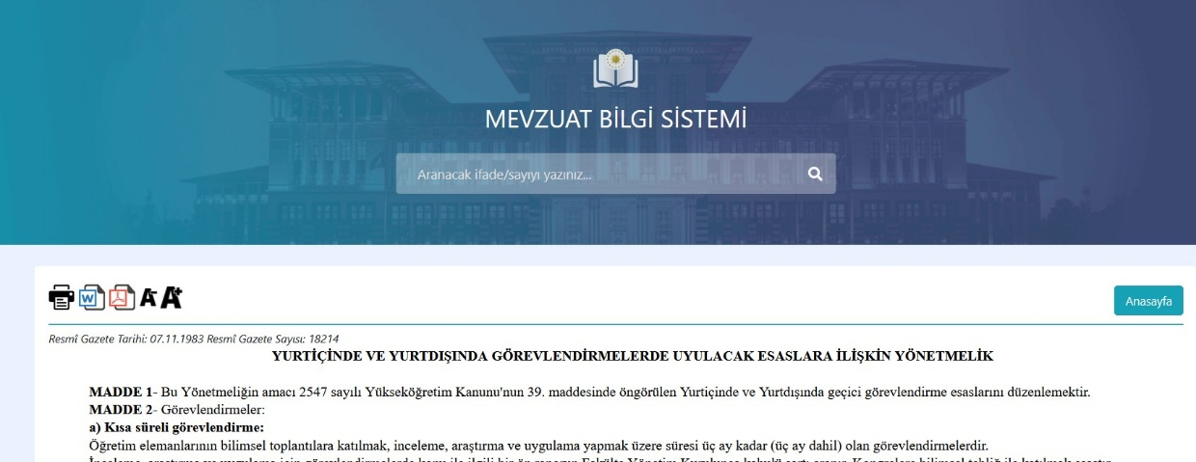
Gerek birinci fıkraya göre geçici görev yolluğu verilmek suretiyle yurt içinde ve yurt dışında bir yere gönderilenler olsun, gerekse ikinci fıkraya göre gidiş-dönüş yol yevmiyesi ile gideri ödenmek suretiyle yurt dışına gönderilenler olsun, bunlara verilecek yolluk, emsali Devlet memuruna verilen yolluğun aynı olmak üzere genel hükümler çerçevesinde tespit edilir. Geçici görev yolluğu Yükseköğretim Kurumu hesabına gönderilenlere kurum bütçesinden üniversite dışındaki kurum hesabına gönderilenlere ise ilgili kurumun bütçesinden ödenir.
Türk Cumhuriyetleri ve Akraba Topluluklarındaki Yüksek Öğretim Kurumlarından resmi davet alan öğretim elemanlarına 3 yılı aşmamak ve bütün özlük hakları saklı kalmak üzere üniversite yönetim kurulunun kararı ve Milli Eğitim Bakanlığının onayı ile aylıklı izin verilebilir. Uluslararası andlaşmalarla kurulan üniversitelerde bu süre beş yıla kadar uzatılabilir.
https://www.mevzuat.gov.tr/mevzuat?MevzuatNo=10155&MevzuatTur=7&MevzuatTertip=5

Slide 66
Kurumlararası yardımlaşma:
Madde 40 – a. Yükseköğretim kurumlarında görevli öğretim üyeleri ile ders vermekle görevli öğretim yardımcıları bağlı bulundukları fakülte veya yüksekokulda haftalık ders yükünü dolduramadıkları takdirde, kendi üniversitelerinin diğer birimlerinde veya o şehirdeki yükseköğretim kurumlarında ders yükünü doldurmak üzere rektör tarafından görevlendirilebilirler. Ders yükü içindeki çalışmalar karşılığında ek ders ücreti ödenmez. Haftalık ders yükünün üstünde başka bir yükseköğretim kurumunda görevlendirilen öğretim elemanlarına görev aldıkları kurum bütçesinden ek ders ücreti ödenir.

Slide 67
b. Öğretim üyeleri, ihtiyacı olan üniversitenin isteği ve kendi arzusu üzerine ve ilgili yönetim kurullarının görüşü, rektörün önerisi ile Yükseköğretim Kurulu tarafından, istekte bulunan üniversitenin birimlerinde en az bir eğitim-öğretim yılı için görevlendirilebilirler. Bu şekilde görevlendirilenlerin kadroları beş yıl süre ile saklı tutulur. Açık bulunan bir öğretim üyeliği kadrosuna yapılacak atamada adayların niteliklerinde eşitlik olduğu durumlarda gelişmekte olan bölgelerdeki yükseköğretim kurumlarında toplam en az beş yıl bu şekilde veya kadrolu olarak hizmet yapan öğretim üyelerine öncelik verilir. Vakıf Yükseköğretim kurumlarına yapılacak görevlendirmeler toplam iki yılı geçemez ve bu şekilde görevlendirilen öğretim üyelerine idari görev verilemez.
c. Bu kanun kapsamına girmeyen Türk Silahlı Kuvvetleri ve Emniyet Teşkilatına bağlı yükseköğretim kurumlarının öğretim elemanı ihtiyacı; bu kurumların tercihan bulundukları şehirlerdeki diğer yükseköğretim kurumlarından koordine sonucu ismen yapacakları istek üzerine, ilgili rektörlüklerce (a) fıkrasındaki esaslara göre karşılanır.

Slide 68
d. (Ek:17/9/2004-5234/2 md.) (a) fıkrası uyarınca, kendi üniversitelerinin aynı şehirdeki diğer birimlerinden veya aynı şehirdeki diğer yüksek öğretim kurumlarından görevlendirilebilecek öğretim elemanı bulunmaması halinde, başka şehirlerdeki yüksek öğretim kurumlarından ders vermek üzere görevlendirilen öğretim elemanlarına 6245 sayılı Harcırah Kanununa göre geçici görev yolluğu ve anılan fıkradaki esaslara göre iki katı ek ders ücreti ödenir.

Slide 69
Bu madde hükümlerine göre veya 40 ıncı maddenin (b) fıkrası hükmüne göre yapılan görevlendirmelerde tebligat, işten ayrılma, mehil müddeti ve işe başlama konularında Devlet memurlarına ilişkin hükümler uygulanır.
Bu madde veya bu Kanunun 40 ıncı maddesinin (b) fıkrası hükümlerine göre yapılan görevlendirmelerde, görevlendirme kararında görev süreleri belirtilir. Bunlara özlük hakları kurumlarında devam etmek kaydıyla görev yapacağı kurumun bulunduğu yer ve özelliklerine göre o kurum kadrolarında çalışanların yararlandıkları ödenek ve diğer haklar ve 6245 sayılı Harcırah Kanununa göre geçici görev yolluğu, görev yapacağı üniversite bütçesinden ödenir.
Bu maddede veya bu Kanunun 40 ıncı maddesinin (b) fıkrasında belirtildiği şekilde görevlendirildikleri kendilerine tebliğ edilenlerden kanuni süresi içinde göreve başlamayanlar istifa etmiş sayılır. Bu şekilde istifa etmiş sayılanlar, bu hizmeti yerine getirmedikçe herhangi bir yükseköğretim kurumunda yeniden görevlendirilemezler ve diğer kamu kuruluşlarında çalıştırılamazlar.

Slide 70
Lisans üstü öğretim:
Madde 50 – Usul ve şartları;
a. Lisans düzeyinde öğrenim gördükten sonra, yükseköğretim kurumlarında yüksek lisans, veteriner hekimlikte uzmanlık, doktora ya da tıpta uzmanlık öğrenimi yapmak isteyenler, yükseköğretim kurumlarınca usulüne göre açılacak sınavla ve Üniversitelerarası Kurulca tespit edilecek esaslara göre seçilirler.
b. Yükseköğretim kurumları, lisans üstü öğretim konusundaki istekleri karşılamak üzere gerekli planlamayı yapar ve önlemleri alır.
c. (Mülga: 1/8/1996-4160/5 md.)
d) Lisans üstü öğretim yapan öğrenciler, kendilerine tahsis edilebilecek burslardan yararlanabilecekleri gibi, her defasında bir yıl için olmak üzere öğretim yardımcılığı kadrolarından birine de atanabilirler.
e. Tıpta uzmanlık öğrenimi yapanlara verilecek aylık veya ödeneklerin tespitinde, aynı durumda bulunan Sağlık ve Sosyal Yardım Bakanlığındaki personelin aylık ve ödenekleri göz önünde tutulur.

Slide 71
8. BÖLÜM MEMURLAR VE DİĞER GÖREVLİLER
Yönetim örgütleri:
Madde 51 – a. Yükseköğretim üst kuruluşlarında başkana, üniversitelerde rektöre bağlı, merkez yönetim örgütünün başında bir genel sekreter ve hizmetlerin gerekli kıldığı daire başkanları, müdürler, danışmanlar, hukuk müşavirleri, uzmanlar ile büro ve iç hizmet görevlerini yapmak üzere, 657 sayılı Devlet Memurları Kanununa tabi memurlar ve diğer görevliler bulunur.
Daire başkanlıkları ve müdürlükler üst kuruluşlarda kurulların, üniversitelerde yönetim kurulunun kararı ile genel hükümlere göre kurulur.
b. Her fakültede, dekana bağlı ve fakülte yönetim örgütünün başında bir fakülte sekreteri, enstitü ve yüksekokullarda ise enstitü veya yüksekokul müdürüne bağlı enstitü veya yüksekokul sekreteri bulunur. Sekretere bağlı büro ve iç hizmet görevlerini yapmak üzere gerekli görüldüğü takdirde, yeteri kadar müdür ve diğer görevliler çalıştırılır. Bunlar arasındaki iş bölümü dekanın veya müdürün onayından sonra uygulanmak üzere ilgili sekreterce yapılır.
c. Genel sekreter ve sekreterler oy hakkı olmaksızın bağlı bulundukları kurumun kurullarında raportörlük yaparlar.

Slide 72
Atamalar:
Madde 52 – Atama esasları:
a. Genel Sekreter ile daire başkanları, müdürler, hukuk müşavirleri ve uzmanlar, yükseköğretim üst kuruluşlarında ilgili kuruluşların görüşü alınarak Yükseköğretim Üst Kuruluşunun Başkanı; üniversitelerde ise yönetim kurulunun görüşü alınarak rektör tarafından atanır. Fakülte, enstitü ve yüksekokul sekreterinin atanması, ilgili dekan ve müdürün önerisi üzerine rektör tarafından yapılır.
b. Üst kuruluşların ve üniversitelerin genel sekreterlerinin üniversite lisans diplomasına, fakülte sekreterleri ile enstitü ve yüksekokul sekreterlerinin yükseköğretim diplomasına sahip olmaları şarttır.
c. Memurların atanmaları; fakültelerde ve bağlı kuruluşlarda dekanların, rektörlüğe bağlı kuruluşlarda ilgili müdürlerin, yükseköğretim üst kuruluşlarında ve üniversite merkez örgütünde genel sekreterin önerisi üzerine kadro esas alınmak üzere başkan veya rektör tarafından yapılır.
d. Yardımcı hizmetler sınıfı personeli, yükseköğretim üst kuruluşlarında, rektörlükte ve rektörlüğe bağlı kuruluşlarda genel sekreterin önerisi üzerine başkan veya rektör, fakültelerde ve fakültelere bağlı kuruluşlarda fakülte sekreterinin önerisi üzerine dekanlar, enstitü ve yüksekokullarda sekreterin önerisi üzerine müdür tarafından atanırlar.

Slide 73
e. Yükseköğretim üst kuruluşlarının ve üniversitelerin, yönetim personeli için aylıklı veya sözleşmeli kadroları, yükseköğretim üst kuruluşlarında başkan, üniversitelerde ise rektör tarafından tespit edilir ve ilgili makamlara önerilir.
f. Yükseköğretim üst kuruluşları ile üniversitelerde görevli memur ve diğer görevliler, üst kuruluşlarda genel sekreterlerin, üniversitelerde rektörlerin istek ve önerisi üzerine diğer kamu kuruluşlarına veya Yükseköğretim Kurulu Başkanı tarafından yükseköğretim üst kuruluşları veya yükseköğretim kurumları arasında atanabilirler.

Slide 74
DOKUZUNCU BÖLÜM
Disiplin ve Ceza İşleri

Slide 75
11. BÖLÜM ÇEŞİTLİ HÜKÜMLER
Siyasi partilere üyelik ve görev alma:
Madde 59 – Yükseköğretim kurumlarının öğretim elemanları, siyasi partilere üye olabilirler; yükseköğretim kurumlarındaki görevlerini aksatmamak ve bir ay içinde kurumlarına bildirmek kaydıyla, siyasi partilerin merkez organları ile onlara bağlı araştırma ve danışma birimlerinde görev alabilirler. Şu kadar ki, bu durumdaki öğretim elemanları, Yükseköğretim Kurulu ve Yükseköğretim Denetleme Kurulu üyesi, rektör, dekan, enstitü ve yüksekokul müdürü ve bölüm başkanı olamazlar, onların yardımcılıklarına seçilemezler.
Yükseköğretim kurumlarının öğrencileri, siyasi partilere üye olabilirler.
Siyasi partilere üye olan öğretim elemanları ve öğrenciler, yükseköğretim kurumları içinde parti faaliyetinde bulunamaz ve parti propagandası yapamazlar.
Kurumlara dönüş:
Madde 60 –
a. Bir süre öğretim üyesi olarak çalıştıktan sonra Bakanlar Kuruluna veya Yasama Organı Üyeliğine seçilenler, bu görevlerde geçirdikleri süreler hesaba katılmak ve buna göre aylık dereceleri yükseltilmek, meslek unvan ve sıfatlarını kazanma ile ilgili hükümler saklı kalmak şartıyla başvurmaları halinde bu Kanun hükümlerine göre ayrıldıkları yükseköğretim kurumuna kadro koşulu aranmaksızın dönerler.

Slide 76
Bunlardan emekli iken yüksek öğretim kurumlarına dönenlerin veya yüksek öğretim kurumlarına döndükten sonra emekliliğe hak kazanıp emekli olanların emekli aylıkları kesilmez.
b. Yükseköğretim kurumlarından, mahkeme veya disiplin kararları ile çıkarılanlar hariç olmak üzere herhangi bir nedenle kendi isteği ile ayrılan öğretim üyeleri başvuruları üzerine bu Kanun hükümleri çerçevesinde kadro koşulu aranmaksızın tekrar ayrıldıkları yükseköğretim kurumlarına dönebilirler.
c. Yükseköğretim Kurulu veya Yükseköğretim Denetleme Kurulu Başkan ve üyeliklerine, rektör ve dekanlıklara yükseköğretim kurumları ile bir kamu görevinde iken seçilenlerden, süresinin tamamlayarak yeniden seçilmemeleri sebebiyle ayrılanların, bu görevlerinde geçirdikleri süreler hesaba katılmak ve buna göre aylık ve dereceleri yükseltilmek suretiyle meslek, unvan ve sıfatları dikkate alınarak ayrıldıkları tarihten itibaren kendi kurumlarına boş kadro koşulu aranmaksızın dönüşleri yapılır.

Slide 77
Oylama:
Madde 61 – Bu kanunda sözü geçen juri ve kurullarda, her üye oyunu kabul veya ret yoluyla vermekle görevlidir. Çekimser oy kullanılamaz.
Yükseköğretim Kurulu dışında yer alan kurulların toplantı nisabı kurul üye tamsayısının yarıdan fazlasıdır.
Bütün kurullarda kararlar toplantıya katılanların salt çoğunluğu ile alınır.
Üçüncü turda salt çoğunluğun sağlanamadığı hallerde dördüncü turda oy çokluğu esası uygulanır.
Özlük hakları:
Madde 62 – Üniversite öğretim elemanları ve üst kuruluşlar ile üniversitelerdeki memur ve diğer görevlilerin özlük hakları için bu kanun, bu kanunda belirtilmeyen hususlar için Üniversite Personel Kanunu, Üniversite Personel Kanununda bulunmayan hususlar için ise genel hükümler uygulanır.
Siciller:
Madde 63 – Yükseköğretim kurum ve kuruluşları ile üst kuruluşlarda görev alan öğretim elemanlarının, memur ve diğer personel ile öğrencilerin sicilleri genel hükümlere ve Yükseköğretim Kurulu tarafından hazırlanacak yönetmelik esaslarına göre tutulur. Her türlü atama, yükselme, akademik unvanların kazanılması ve diğer özlük işlemlerinde bu siciller esas alınır.

Slide 78
İzinler:
Madde 64 – Öğretim elemanları yıllık izinlerini, normal olarak, öğrenime ara verilen zamanlarda kullanırlar. Bunların diğer izinleri ile Yükseköğretim üst kuruluşları personelinin ve yükseköğretim kurumları memurlarının izin işleri 657 Sayılı Devlet Memurları Kanunu hükümlerine göre yürütülür.
Rektör, yıllık iznini ve yurtdışına çıkış için gerekli izni Yükseköğretim Kurulu Başkanından, diğer yöneticiler ise bir üst makamdan alırlar.
Yükseköğretim kurumlarında ve üst kuruluşlarda görevli bütün personel bağlı olduğu ilk disiplin amirinin izniyle görevi başından ayrılabilir.

Slide 79
Ek Madde 29 – (Ek: 4/7/2012-6353/35 md.)
(Değişik cümle: 3/11/2022-7420/9 md.) Üniversitelerin tıp fakültelerinin beşinci yılını tamamlayıp altıncı yılına geçen öğrencileri ile diş hekimliği fakültelerinin dördüncü yılını tamamlayıp beşinci yılına geçen öğrencilerine intörn eğitimi döneminde öğretim üyesi rehberliğinde yaptıkları uygulama çalışmaları karşılığında ilgili kurumların bütçesinden oniki ayı geçmemek üzere; Devlet üniversitelerinde ödemenin yapıldığı tarihteki net asgari ücret tutarında, vakıf üniversitelerinde ise 4.702 gösterge rakamının memur aylık katsayısı ile çarpımı sonucu bulunacak tutarda aylık ücret ödenir. (Ek cümle: 3/11/2022-7420/9 md.) Vakıf üniversitelerinde bu tutarın üzerinde ödeme yapmaya ve yapılacak ödemenin tutarını belirlemeye mütevelli heyeti yetkilidir. Bu şekilde ücret ödenmiş olması 4857 sayılı İş Kanunu hükümlerinin uygulanmasını gerektirmeyeceği gibi bu çalışma sebebiyle uzun vadeli sigorta kolları ve genel sağlık sigortası ile analık sigortası açısından sigortalılık ilişkisi kurulamaz. (Değişik cümle: 3/11/2022-7420/9 md.) Bu ödemelerden herhangi bir vergi kesilmez ve ödemelere ilişkin usul ve esaslar, Hazine ve Maliye Bakanlığı ve Sağlık Bakanlığı ile Yükseköğretim Kurulunca müştereken belirlenir.

Slide 80
Ek Madde 30- (Ek: 15/8/2016-KHK-674/49 md.; Aynen Kabul: 10/11/2016-6758/44 md.)
Öğretim Üyesi Yetiştirme Programı kapsamında 33 üncü maddenin (a) fıkrası uyarınca araştırma görevlisi kadrosuna atanmış olup, bu maddenin yürürlüğe girdiği tarihte araştırma görevlisi kadrosunda bulunanların statüleri herhangi bir işleme gerek kalmaksızın 50 nci maddenin birinci fıkrasının (d) bendinde belirtilen statüye dönüştürülmüş sayılır ve bunlar hakkında söz konusu (d) bendi hükümleri uygulanır. Bu şekilde statüleri değiştirilen araştırma görevlilerinden 33 üncü maddenin (a) fıkrasına göre yeniden ataması yapılmayanların mecburi hizmet yükümlülükleri kaldırılır. 35 inci madde uyarınca başka bir üniversitede ve yurtdışında eğitimde bulunanlar, bu maddenin yürürlüğe girdiği tarihten itibaren üniversitelerinin talebi üzerine onbeş gün içinde kendi üniversitelerine dönmek zorundadırlar. Bu süre içerisinde dönmeyenlerin atamaları iptal edilir.

Slide 81
Doktora sonrası araştırmacı istihdamı:
Ek Madde 34- (Ek: 18/6/2017-7033/18 md.)
(Değişik fıkra: 1/7/2022-7417/31 md.) Devlet yükseköğretim kurumlarının uygulama ve araştırma merkezlerinde, araştırma enstitülerinde 28/2/2008 tarihli ve 5746 sayılı Araştırma, Geliştirme ve Tasarım Faaliyetlerinin Desteklenmesi Hakkında Kanun kapsamında Ar-Ge, yenilik veya tasarım projelerinde görev alan ya da öğretim üyelerinin yürüttükleri bu nitelikteki projelere yardımcı olmak üzere, doktora ile tıpta, diş hekimliğinde, eczacılıkta ve veteriner hekimlikte uzmanlık veya sanatta yeterlik eğitimi sonrasındaki yedi yıl içerisinde kalmak kaydıyla en fazla üç yıl süre ile giderleri özel bütçeden karşılanmak üzere sözleşmeli olarak doktora sonrası araştırmacı istihdam edilebilir. Bu kapsamda istihdam edilecek personel sayısı ilgili yükseköğretim kurumunun dolu öğretim elemanı kadrosu sayısının %2’si ile sınırlıdır. Bu madde uyarınca istihdam edilmiş olmak, memurluk veya diğer personel istihdam şekillerinden birine geçiş hakkı vermez.
Bunların yükseköğretim kurumları itibarıyla dağılımı, sözleşme örneği, sözleşme süresinin uzatılması ve sona erdirilmesine ilişkin hususlar ile 60.000 gösterge rakamının memur aylık katsayısı ile çarpımı sonucu bulunacak tutarı geçmemek üzere ücretleri Yükseköğretim Kurulu tarafından belirlenir. Bunlara, diğer mevzuatta aksine hüküm bulunsa dahi, bu maddede öngörülen ücret dışında herhangi bir ad altında ödeme yapılamaz ve sözleşmelere bu hususta hüküm konulamaz.
Mali ve sosyal haklar dışında kalan istihdama ilişkin diğer hususlarda 657 sayılı Kanunun 4 üncü maddesinin (B) fıkrası kapsamında Ar-Ge proje hizmetlerine ilişkin pozisyonlarda istihdam edilen personelin tabi olduğu hükümler uygulanır.

Slide 82
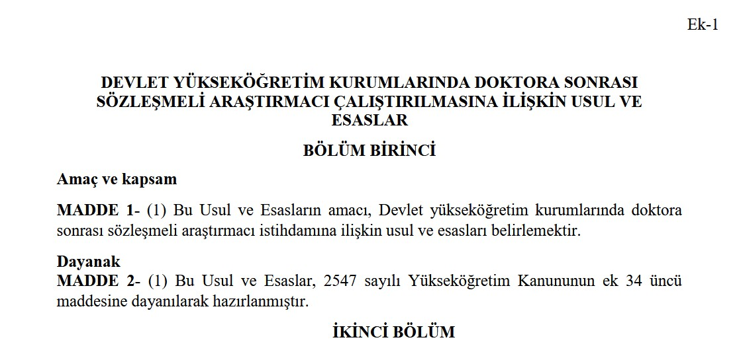

Slide 83
Geçici Madde 84- (Ek:2/2/2023-7437/4 md.)
Bu maddenin yürürlüğe girdiği tarihte; 50 nci maddenin birinci fıkrasının (d) bendi kapsamında istihdam edilenlerden tıpta, diş hekimliğinde, eczacılıkta ve veteriner hekimlikte uzmanlık eğitimi yapmakta olanlar ve bu eğitimlerini tamamlamış olanlar hariç; tezli yüksek lisans veya doktora/sanatta yeterlik eğitimine devam eden veya bu eğitimlerini tamamlamış araştırma görevlilerinin, bu maddenin yürürlüğe girdiği tarihten itibaren altı ay içinde talep etmeleri ve 7/4/2021 tarihli ve 7315 sayılı Güvenlik Soruşturması ve Arşiv Araştırması Kanununun 3 üncü maddesindeki şartları taşımaları kaydıyla, kadrolarının bulunduğu üniversite tarafından 33 üncü maddenin (a) fıkrası kapsamında atamaları yapılır.
Bu maddenin uygulanmasına ilişkin usul ve esasları belirlemeye Yükseköğretim Kurulu yetkilidir.

Slide 84
YÜKSEKÖĞRETİM PERSONEL KANUNU
Kanun Numarası : 2914
Kabul Tarihi : 11/10/1983
Yayımlandığı Resmî Gazete: Tarih: 13/10/1983 Sayı: 18190
Yayımlandığı Düstur : Tertip: 5 Cilt: 22 Sayfa: 673

Slide 85
Amaç:
Madde 1 – Bu Kanunun amacı, 4/11/1981 tarih ve 2547 sayılı Yükseköğretim Kanununda yer alan öğretim elemanları tanımına giren personeli sınıflandırmak, aylıklarını ve ek göstergelerini düzenlemek, derece yükseltilmesi ve kademe ilerlemesinin şekil ve şartları ile, sosyal haklardan yararlanma, ek ders ücreti, üniversite, idari görev ve geliştirme ödeneklerinin miktarını tespit etmek, emekli ve yabancı öğretim elemanlarının sözleşmeli olarak çalıştırılma usul ve esaslarını belirlemektir.
Kapsam:
Madde 2 – Bu Kanun 4/11/1981 tarih ve 2547 sayılı Yükseköğretim Kanununa tabi üniversite öğretim elamanlarının aylık, ödenek ve sair özlük haklarını kapsar.

Slide 86
Öğretim elemanlarının sınıflandırılması:
Madde 3 – (Değişik: 22/2/2018-7100/13 md.)
Bu Kanuna tabi öğretim elemanlarının sınıfları ile başlangıç dereceleri aşağıda gösterilmiştir.
A) Öğretim üyeleri sınıfı:
Bu sınıf; profesörler, doçentler ve doktor öğretim üyelerinden oluşur.
a) Profesörler, profesör kadrosuna atandıkları tarihi izleyen aybaşından itibaren birinci derecenin,
b) Doçentler, doçent kadrosuna atandıkları tarihi izleyen aybaşından itibaren üçüncü derecenin,
c) Doktor öğretim üyeleri, doktor öğretim üyesi kadrosuna atandıkları tarihi izleyen aybaşından itibaren beşinci derecenin,
ilk kademe aylığını alırlar.
Yukarıdaki (a), (b) ve (c) bentlerine göre üst dereceye atananlar, bu dereceleri kazanılmış hak olarak aldıktan sonra geçirecekleri her yıl için bir kademe ilerlemesinden yararlanırlar.

Slide 87
B) Öğretim görevlileri sınıfı:
Bu sınıf, öğretim görevlilerinden oluşur.
C) Araştırma görevlileri sınıfı:
Bu sınıf, araştırma görevlilerinden oluşur.
Öğretim görevlileri ve araştırma görevlilerinin giriş dereceleri (657 sayılı Devlet Memurları Kanununun değişik 36 ncı maddesinin “Ortak Hükümler”i ile getirilen kademe ilerlemesi ve derece yükselmesine ilişkin hükümleri hariç) Devlet Memurları Kanunu hükümleri uyarınca öğrenim niteliğine ve süresine göre tespit edilecek kazanılmış hak aylık derece ve kademelerine iki derece eklenmek suretiyle belirlenir.

Slide 88
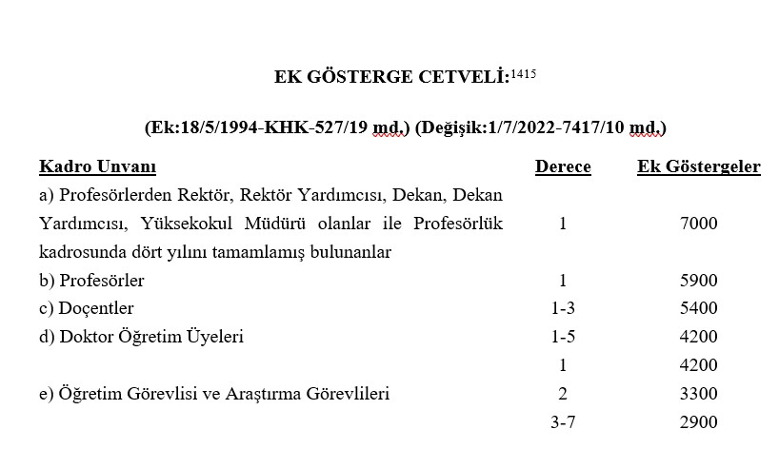
Gösterge tablosu ve ek göstergeler:
Madde 5 – Üniversite öğretim elamanlarının aylıklarının hesaplanmasında, Devlet memurlarının aylıklarına esas olan gösterge tablosu ve katsayı dikkate alınır.
Aylıkların hesabında ayrıca, bu Kanuna ekli ek gösterge cetvelinde unvan ve derecelere göre belirlenen ek gösterge rakamları dikkate alınır.
Haklardan yararlanma:
Madde 10 – Öğretim elamanları, 657 sayılı Devlet Memurları Kanununun 187- 213 üncü maddeleri ile düzenlenen sosyal hak ve yardımlardan faydalanırlar.

Slide 89
Geliştirme ödeneği:
Madde 14 – (Değişik: 3/4/1998 - 4359/15 md.)
Diğer yükseköğretim kurumlarına göre sosyo-ekonomik açıdan daha az gelişmiş yerlerde öğretim yapan ve/veya yeterli sayıda öğretim elemanı sağlanamayan yükseköğretim kurumları ile bunların bölümlerinde görevli öğretim elemanlarına; almakta oldukları aylık gösterge ve ek gösterge toplamının 657 sayılı Devlet Memurları Kanunu uyarınca belirlenen aylık katsayı ile çarpımı sonucu bulunacak miktarın beş katına kadar geliştirme ödeneği ödenebilir.
Geliştirme ödeneği verilecek yükseköğretim kurumları, ödeneğin verilmesine ilişkin usul ve esaslar ile oran veya miktarları, bu ödenekten yararlanma süresi ile yararlanamayacak olanlar ve diğer hususlar Cumhurbaşkanı Kararı ile tespit edilir.
Bu ödenek damga vergisi hariç herhangi bir vergi ve kesintiye tabi tutulmaz.

Slide 90
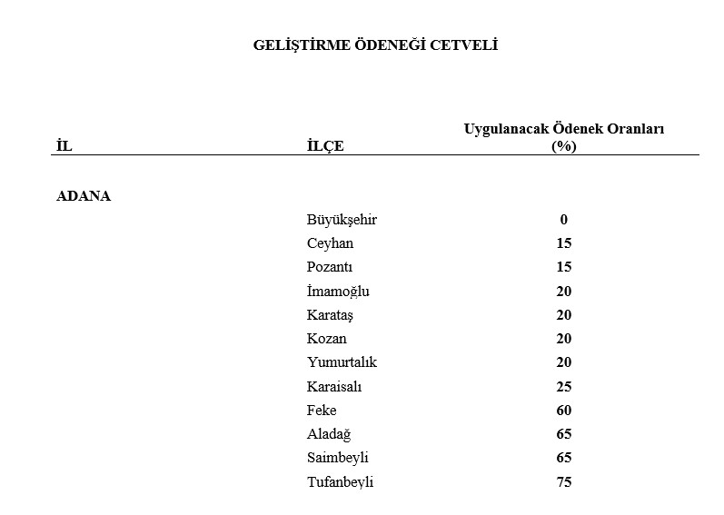

Slide 91
Uygulanacak diğer kanun hükümleri:
Madde 20 – Bu Kanunda hüküm bulunmayan hallerde 2547 sayılı Yükseköğretim Kanunu ile 657 sayılı Devlet Memurları Kanunu hükümleri uygulanır.

Slide 92
YÜKSEKÖĞRETİM ÜST KURULUŞLARI İLE YÜKSEKÖĞRETİM
KURUMLARININ İDARİ TEŞKİLATIN HAKKINDA
KANUN HÜKMÜNDE KARARNAME
Kanun Hükmünde Kararnamenin Tarihi: 7/10/1983 No : 124
Yetki Kanununun Tarihi : 17/6/1982 No : 2680
Yayımlandığı Resmî Gazetenin Tarihi: 21/11/1983 No : 18228
V. Tertip Düsturun Cildi : 22 Sh. : 1418

Slide 93
Amaç:
Madde 1 – Bu Kanun Hükmünde Kararnamenin amacı, Yükseköğretim üst Kuruluşları ile Yükseköğretim Kurumlarının İdari Teşkilatının Kuruluş ve Görevlerine İlişkin Esasları düzenlemektir.
Kapsam:
Madde 2 – Bu Kanun Hükmünde Kararname, Yükseköğretim Üst Kuruluşları ve bağlı kuruluşlarla Yükseköğretim Kurumlarının 2547 sayılı Yükseköğretim Kanunu'nun 51'inci maddesine göre kurulan idare teşkilatını kapsar.

Slide 94
YEDİNCİ BÖLÜM
Yükseköğretim Kurumlarının İdari Teşkilatı ve Görevleri
Üniversite İdari Teşkilatı:
Madde 26 – Üniversite İdari Teşkilatı aşağıdaki birimlerden oluşur:
a) Genel Sekreterlik,
b) Yapı İşleri ve Teknik Daire Başkanlığı,
c) Personel Daire Başkanlığı,
d) Komptrolörlük Daire Başkanlığı,
e) Öğrenci İşleri Daire Başkanlığı,
f) Sağlık, Kültür ve Spor Daire Başkanlığı,
g) Kütüphane ve Dökümantasyon Daire Başkanlığı,
h) Bilgi İşlem Daire Başkanlığı,
i) Hukuk Müşavirliği,
j) Destek Hizmetleri Daire Başkanlığı,
k) Üniversite Hastanesi Başmüdürlüğü.

Slide 95
Genel Sekreterlik:
Madde 27 – 1. Genel Sekreterlik, bir Genel Sekreter ile en çok iki Genel Sekreter Yardımcısından ve bağlı birimlerden oluşur.
2. Genel Sekreter, üniversite idari teşkilatının başıdır ve bu teşkilatın çalışmasından Rektöre karşı sorumludur.
3. Genel Sekreter, üniversite idari teşkilatının başı olarak yapacağı görevler dışında, kendisi ve kendisine bağlı birimler aracılığı ile aşağıdaki görevleri yerine getirir.
a) Üniversite idari teşkilatında bulunan birimlerin verimli, düzenli ve uyumlu şekilde çalışmasını sağlamak,
b) Üniversite Senatosu ile Üniversite Yönetim Kurulunda oya katılmaksızın raportörlük görevi yapmak; bu kurullarda alınan kararların yazılması, korunması ve saklanmasını sağlamak,
c) Üniversite Senatosu ile Üniversite Yönetim Kurulunun kararlarını üniversiteye bağlı birimlere iletmek,
d) Üniversite idari teşkilatında görevlendirilecek personel hakkında rektöre öneride bulunmak,
e) Basın ve halkla ilişkiler hizmetinin yürütülmesini sağlamak,
f) Rektörlüğün yazışmalarını yürütmek,
g) Rektörlüğün protokol, ziyaret ve tören işlerini düzenlemek,
h) Rektör tarafından verilecek benzeri görevleri yapmak.

Slide 96
Yapı İşleri ve Teknik Daire Başkanlığı:
Madde 28 – Yapı İşleri ve Teknik Daire Başkanlığının görevleri şunlardır:
a) Üniversite bina ve tesislerinin projelerini yapmak, ihale dosyalarını hazırlamak, yapı ve onarımla ilgili ihaleleri yürütmek, inşaatları kontrol etmek ve teslim almak, bakım ve onarım işlerini yapmak,
b) Kalorifer, kazan dairesi, soğuk oda, jeneratör, havalandırma sistemleri ile telefon santralı, çevre düzenleme ve araç işletme, asansör bakım ve onarımı ile benzer işleri yürütmek.
Personel Daire Başkanlığı:
Madde 29 – Personel Daire Başkanlığının görevleri şunlardır:
a) Üniversitenin insan gücü planlaması ve personel politikasıyla ilgili çalışmalar yapmak, personel sisteminin geliştirilmesiyle ilgili önerilerde bulunmak,
b) Üniversite personelinin atama, özlük ve emeklilik işleriyle ilgili işlemleri yapmak,
c) İdari personelin hizmet öncesi ve hizmetiçi eğitimi programlarını düzenlemek ve uygulamak,
d) Verilecek benzeri görevleri yapmak.

Slide 97
Komptorlörlük Daire Başkanlığı:
Madde 30 – Komptrolörlük, aşağıdaki görevleri yapar:
a) Hizmet ve faaliyetlerin ekonomik ve etkin bir şekilde yerine getirilmesi için insan, para ve malzeme gibi mevcut kaynakların en uygun ve verimli bir şekilde kullanılmasını sağlamak üzere üniversiteye ait bütçe tasarılarını plan ve program esasına göre hazırlamak ve uygulanmasını izlemek,
b) Yatırım programlarının finansman kaynakları ile ilgili ve gerekli bilgi, belge ve istatistikleri toplamak ve değerlendirmek,
c) Uygulama sırasında nakit ve ödenek durumunu izlemek,
d) Üniversitenin ayniyat işleri ile hertürlü ödeme ve tahsil işlerini yürütmek.
Öğrenci İşleri Daire Başkanlığı:
Madde 31 – Öğrenci İşleri Daire Başkanlığının görevleri şunlardır:
a) Öğrencilerin yeni kayıt, kabul ve ders durumları ile ilgili gerekli işleri yapmak,
b) Mezuniyet, kimlik, burs, mezunların izlenmesi işlemlerini yürütmek,
c) Verilecek diğer benzeri görevleri yerine getirmek.

Slide 98
Sağlık, Kültür ve Spor Daire Başkanlığı:
Madde 32 – Sağlık, Kültür ve Spor Daire Başkanlığının görevleri şunlardır:
a) Öğrencilerin ve personelin, sağlık işleri ve tedavileri ile ilgili hizmetleri yürütmek,
b) Öğrencilerin ve personelin barınma, yemek ve benzeri ihtiyaçlarını karşılamak,
c) Öğrencilerin ve personelin, spor, kültürel ve sosyal ihtiyaçlarını karşılayacak faaliyetleri düzenlemek.
Kütüphane ve Dokümantasyon Daire Başkanlığı:
Madde 33 – Kütüphane ve Dokümantasyon Daire Başkanlığının görevleri şunlardır:
a) Üniversite kütüphanelerinin gerekli hertürlü hizmetlerini karşılamak,
b) Baskı, film, videobant, mikrofilm gibi kayıt katologları ve hizmete sunma işlemleri ile bibliyografik tarama çalışmalarını yapmak,
c) Verilecek benzeri diğer görevleri yerine getirmek.
Bilgi İşlem Daire Başkanlığı:
Madde 34 – Bilgi İşlem Daire Başkanlığının görevleri şunlardır:
a) Üniversitedeki bilgi işlem sistemini işletmek; eğitim, öğretim ve araştırmalara destek olmak,
b) Üniversitenin ihtiyaç duyacağı diğer bilgi işlem hizmetlerini yerine getirmek.

Slide 99
Hukuk Müşavirliği
Madde 35 – Hukuk Müşavirliğinin görevleri şunlardır:
a) Üniversitenin öğrencileri, diğer kişi ve kurumlarla olan anlaşmazlık ve uyuşmazlıklarında adli ve idari mercilerde üniversitenin haklarını savunmak,
b) Üniversitenin tasarruflarının yürürlükteki kanunlara uygun olarak icrasında, idareye yardımcı olmak,
c) Verilecek benzeri diğer görevleri yerine getirmek.
Destek Hizmetleri Daire Başkanlığı:
Madde 36 – Destek Hizmetleri Daire Başkanlığının görevleri şunlardır:
a) Araç, gereç ve malzemenin temini ile ilgili hizmetleri yürütmek,
b) Temizlik, aydınlatma, ısıtma, bakım, onarım ve benzeri hizmetleri yapmak,
c) Basım ve grafik işleri ile evrak, yazı teksir hizmetlerini yerine getirmek,
d) Sivil Savunma, güvenlik ve çevre kontrolü işlerini yürütmek,
e) Verilecek benzeri görevleri yapmak.
Üniversite Hastanesi Başmüdürlüğü:
Madde 37 – Hastane bulunan üniversitelerde, Hastane Başmüdürlüğünün görevleri şunlardır:
Hastanenin düzenli işlemesini ve iyi hizmet vermesini, kayıtların düzgün tutulmasını ve benzeri hizmetlerin görülmesini sağlamak.

Slide 100
Fakülte ve Yüksekokul idari teşkilatı ve görevleri:
Madde 38 – Bir kampüs yapısı içerisinde yer alan fakülte ve yüksekokullarda, fakülte ve yüksekokul sekreterine bağlı yeteri kadar uzman ve personelden oluşan sekreterlik, fakültenin veya yüksekokulun idari işlerini yürütür.
Merkezi olmayan bir yerleşim düzenindeki fakülte ve yüksekokullar ile, üniversite rektörlüğünün bulunduğu şehirden başka şehirlerdeki fakülte ve yüksekokullarda idari yapı aşağıdaki şekilde düzenlenir.
a) Fakülte İdari Teşkilatı ve Görevleri
1. Fakülte idari teşkilatı, fakülte sekreteri ile sekreterlik bürosundan ve ihtiyaca göre kurulacak öğrenci işleri, personel, kütüphane, mali işler, yayın ve destek hizmetleri biriminden oluşur.
2. Bir fakültede 1.inci fıkrada sayılan birimlerin kurulmasına ilgili üniversitenin önerisi üzerine Yükseköğretim Kurulunca karar verilir.
3. Fakülte sekreteri ile sekreterlik bürosu ve varsa bağlı birimler, fakültenin idari hizmetlerinin yürütülmesinden sorumludurlar.
b) Yüksekokul İdari Teşkilatı ve Görevleri
1. Yüksekokul İdari teşkilatı, yüksekokul sekreteri ile sekreterlik bürosundan ve ihtiyaca göre kurulacak öğrenci işleri, personel, kütüphane, mali işler ve destek hizmetler biriminden oluşur.
2. Bir yüksekokulda, 1'inci fıkrada sayılan birimlerin kurulmasına, ilgili üniversitenin önerisi üzerine Yükseköğretim Kurulunca karar verilir.
3. Yüksekokul sekreteri ile sekreterlik bürosu ve varsa bağlı birimler, yüksekokulun idari hizmetlerinin yürütülmesinden sorumludurlar.

Slide 101
Enstitü idari teşkilatı görevleri:
Madde 39 – 1. Enstitü idari teşkilatı, enstitü sekreteri ile sekreterlik bürosundan ve ihtiyaca göre kurulacak öğrenci işleri ve destek hizmetleri biriminden oluşur.
2. Bir enstitüde, 1'inci fıkrada sayılan birimlerin kurulmasına ilgili üniversitenin önerisi üzerine Yükseköğretim Kurulunca karar verilir.
3. Enstitü sekreteri ile sekreterlik bürosu ve varsa bağlı birimler, enstitünün idari hizmetlerinin yürütülmesinden sorumludur.
Bölüm idari teşkilatı ve görevleri:
Madde 40 – 1. Bölüm idari teşkilatı bir büro şefinin yönetiminde yeter sayıda personelden oluşur.
2. Bölüm bürosu, bölümün yazı, evrak ve benzeri işlerini bölüm başkanının emirlerine göre yerine getirir.

